Slide 1
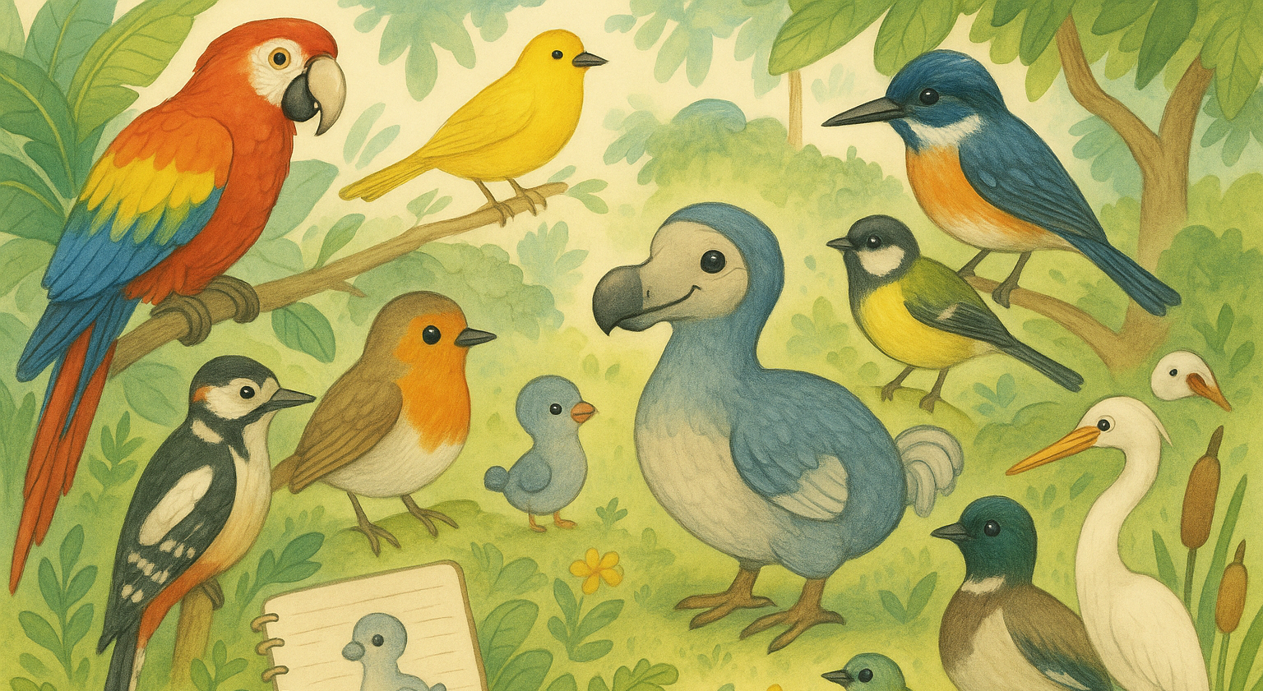
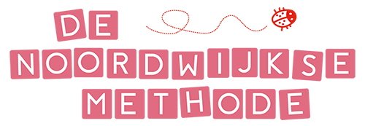
Les 3: Het uitsterven van dieren

Slide 2
Hoe geef je les met de Noordwijkse Methode?
Lesgeven met De Noordwijkse Methode betekent dat je werkt vanuit thema’s die betekenisvol zijn voor kinderen, waarbij je vakken integreert en aansluit bij hun interesses en talenten.
Je start met het vaststellen van kerndoelen, prikkelt de nieuwsgierigheid met inspirerende informatie, en laat leerlingen nadenken met behulp van de Denkbubbels. Vervolgens geef je ruimte voor eigen inbreng en samenwerking, en kies je actieve werkvormen die passen bij verschillende leerstijlen. Tot slot is er altijd aandacht voor reflectie: kinderen denken na over wat ze geleerd hebben en hoe ze zich verder willen ontwikkelen. Zo staat het kind écht centraal in het leerproces.

Slide 3
Hoe geef je les met de Noordwijkse Methode?
Een les volgens De Noordwijkse Methode is opgebouwd in vier fasen:
Inspiratie 1 – Je start met het prikkelen van nieuwsgierigheid: een verhaal, filmpje, voorwerp of ervaring roept verwondering op en activeert voorkennis.
Inspiratie 2 – Je verdiept de kennis met nieuwe informatie, bijvoorbeeld via boeken, een gastspreker of een onderzoeksvraag. Hier koppel je ook Denkbubbels aan het thema.
Vaardigheden – Leerlingen gaan zelf aan de slag met creatieve, onderzoekende of samenwerkende werkvormen waarin ze hun kennis toepassen.
Reflectie – Aan het eind kijk je samen terug: Wat heb je geleerd? Wat ging goed? Wat wil je nog verder onderzoeken of verbeteren?

Slide 4
Hoe geef je les met de Noordwijkse Methode?
Elke les binnen De Noordwijkse Methode duurt in principe 90 minuten en volgt de vaste opbouw: twee inspiratiefases, een vaardigheidsfase en een reflectiemoment.
In de bijbehorende PowerPoint staan vaak extra werkvormen opgenomen, zodat leerkrachten kunnen kiezen wat het beste past bij hun groep en de beschikbare tijd. In de noties van de PowerPoints staan vaak extra tips en linkjes naar websites.
Elke les is gedifferentieerd naar groep 3-4, groep 5-6 en groep 7-8
Download de bijlagen via www.noordwijksemethode.nl
Notes:
Link naar de bijlagen:

Slide 5
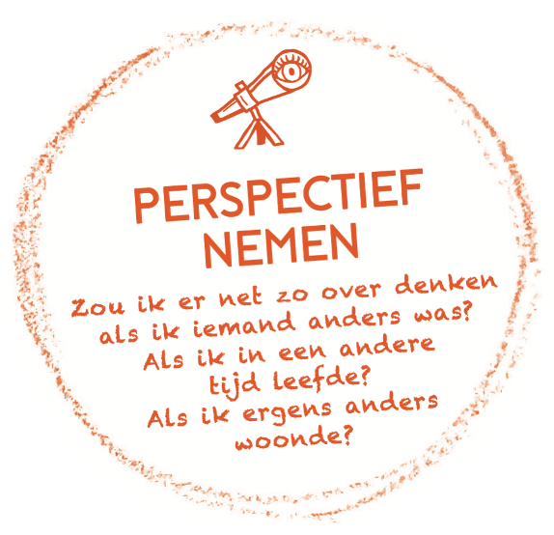






Losse Denkbubbels om te gebruiken bij je les

Slide 6
Achtergrondinformatie voor de leerkracht
De dodo is geen sukkel: https://www.bnnvara.nl/vroegevogels/artikelen/de-dodo-is-geen-sukkel
Was de dodo echt zo dom? https://www.bnnvara.nl/vroegevogels/artikelen/de-dodo-is-geen-sukkel
Deze uitgestorven dieren ga je nooit meer in het echt zien: https://archeologieonline.nl/artikelen/deze-uitgestorven-dieren-ga-je-nooit-meer-in-het-echt-zien
Wildlife: bedreigde diersoorten: https://www.wwf.nl/wat-we-doen/focus/wildlife
Darwins Evolutietheorie: https://www.nemokennislink.nl/publicaties/darwins-evolutietheorie/

Slide 7
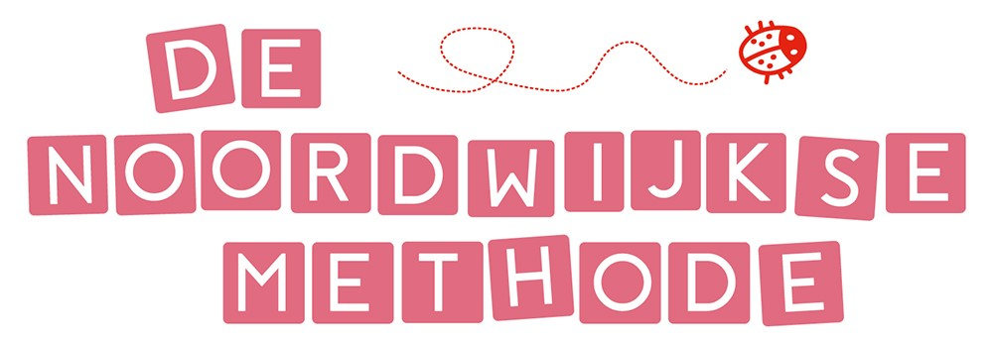
Benodigdheden voor dit atelier
Les 1 & 2
Bijlagen horend bij de les
Tekenpapier, potlood, gum
Les 3
Bijlagen horend bij de les
Klei
Tekenpapier, potlood, gum
Les 4
Bijlagen horend bij de les
Pen, papier, (kleur)potloden

Slide 8
Groepen 3-4

Slide 9
Doelen
Kennis: "Ik heb een brede algemene ontwikkeling” kennis maken met de wereld om je heen | Ik weet wat een _____ is en hoe deze is uitgestorven. Ik weet dat soorten kunnen uitsterven en wat oorzaken van de uitstervende diersoorten zijn. Ik weet dat uitsterven door menselijk handelen komt (vb. Mauritius).
Inzicht: (Denkbubbels) "Ik weet wie ik ben en wat ik wil” reflectie op jezelf en de wereld | Ik kan bedenken hoe de ______ het wel had kunnen overleven (creatief denken). Ik kan bedenken waarom de _____ is uitgestorven (verbanden leggen). Ik kan bedenken wat ik zelf zou doen als ik een onbekend dier zou tegenkomen (persoonlijke relevantie).
Vaardigheden: "Ik kan mijn kennis en inzicht toepassen in mijn leren, mijn leven en de omgang met de mensen om mij heen.” Werkvormen, toepassingen en de transfer van het geleerde naar nieuwe situaties. | Ik kan een _____ maken van klei.
Notes:
Bij _______ invullen: dodo. Let op! Vertel eerst nog niet dat het om een dodo gaat, dit ontdekken de kinderen zelf tijdens inspiratie deel 1.

Slide 10
Programma van vanmiddag
We gaan vanmiddag aan de slag met de volgende opdrachten:
Teken wat je hoort
De bijzondere vogel op het eiland Mauritius
De evolutietheorie
Eigen vogel ontwerpen
Reflectie
3-4

Slide 11
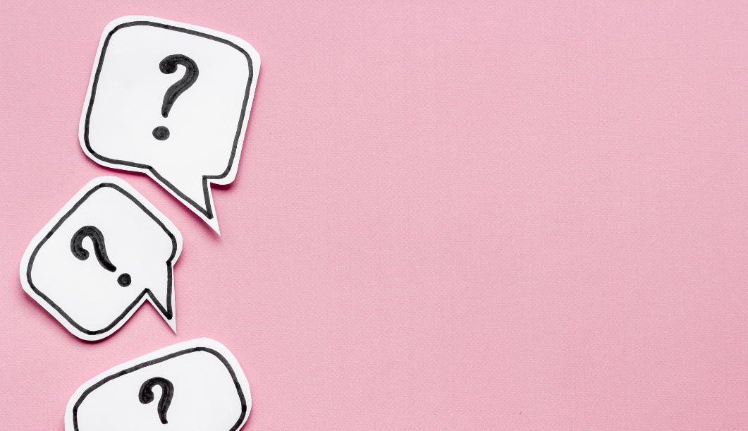
Inspiratie deel 1: nieuwsgierigheid prikkelen en voorkennis activeren
Teken wat je hoort
Pak een potlood en een papier. Ik lees een verhaal voor, teken mee met het verhaal.
Welk dier denk je dat dit is? Bestaat dit dier wel echt?
3-4
Notes:
Lees onderstaand verhaal rustig voor aan de kinderen:
Op een eiland ver weg in de zee, liep een dier die je nog nooit hebt gezien.
Teken eerst een grote, ronde buik. Dit dier had een stevige, bolle buik omdat hij veel at, vooral fruit!
Daar bovenop komt een korte nek, niet te lang. En aan het einde van die nek teken je een grote kop.
Op zijn gezicht zie je een grote, gebogen snavel. Hij lijkt een beetje op de snavel van een papegaai. Niet te klein tekenen hoor, hij gebruikte zijn snavel namelijk om harde noten te kraken!
Nu tekenen we kleine, ronde oogjes. Dit dier was nieuwsgierig en keek altijd om zich heen.
Aan de onderkant van de buik teken je twee stevige poten. Ze zijn een beetje kort, maar heel sterk. Hij kon er goed mee wandelen.
En dan… op zijn kont teken je een dotje veren. Alsof hij een pluizig bolletje achterop draagt. Dit is het dotje waar zijn naam vandaan komt!
Teken nu kleine, vleugelachtige armpjes aan de zijkant. Maar let op: hij kon niet vliegen. Zijn vleugels zijn meer voor de sier.
Tot slot mag je dit dier op een eiland tekenen: misschien een palmboom, wat stenen, een zon en blauwe zee om hem heen.

Slide 12
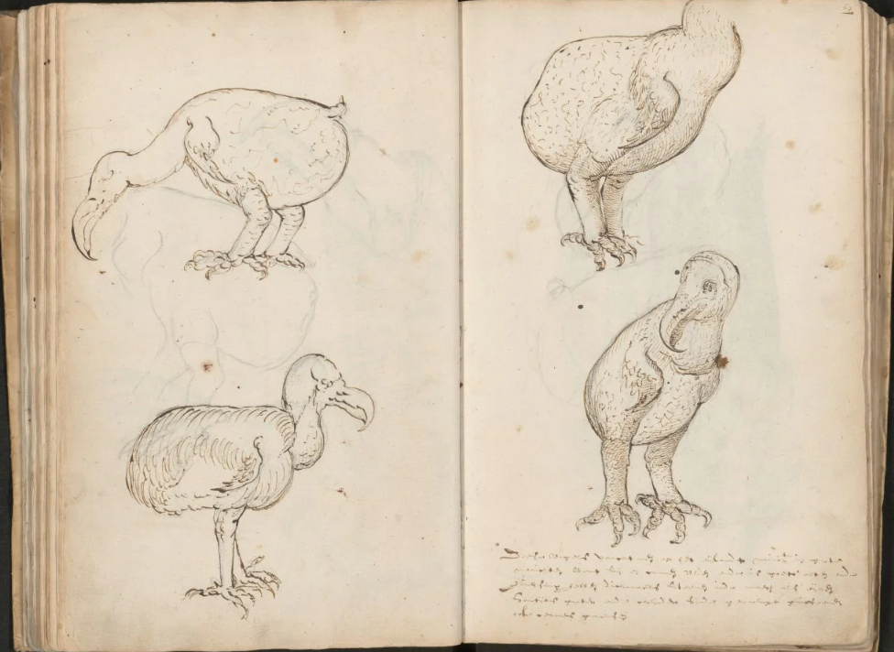
Inspiratie deel 1: nieuwsgierigheid prikkelen en voorkennis activeren
De dodo
De dodo is een vogel die echt heeft bestaan!
Misschien kende je hem nog niet, en dat is niet zo gek. De dodo is namelijk uitgestorven…
Wat betekent het als een dier is uitgestorven?
3-4
Eerste tekeningen van de dodo, door Joris Joostensz Laerle, 1601
Notes:
Bron: https://www.atlasofmutualheritage.nl

Slide 13
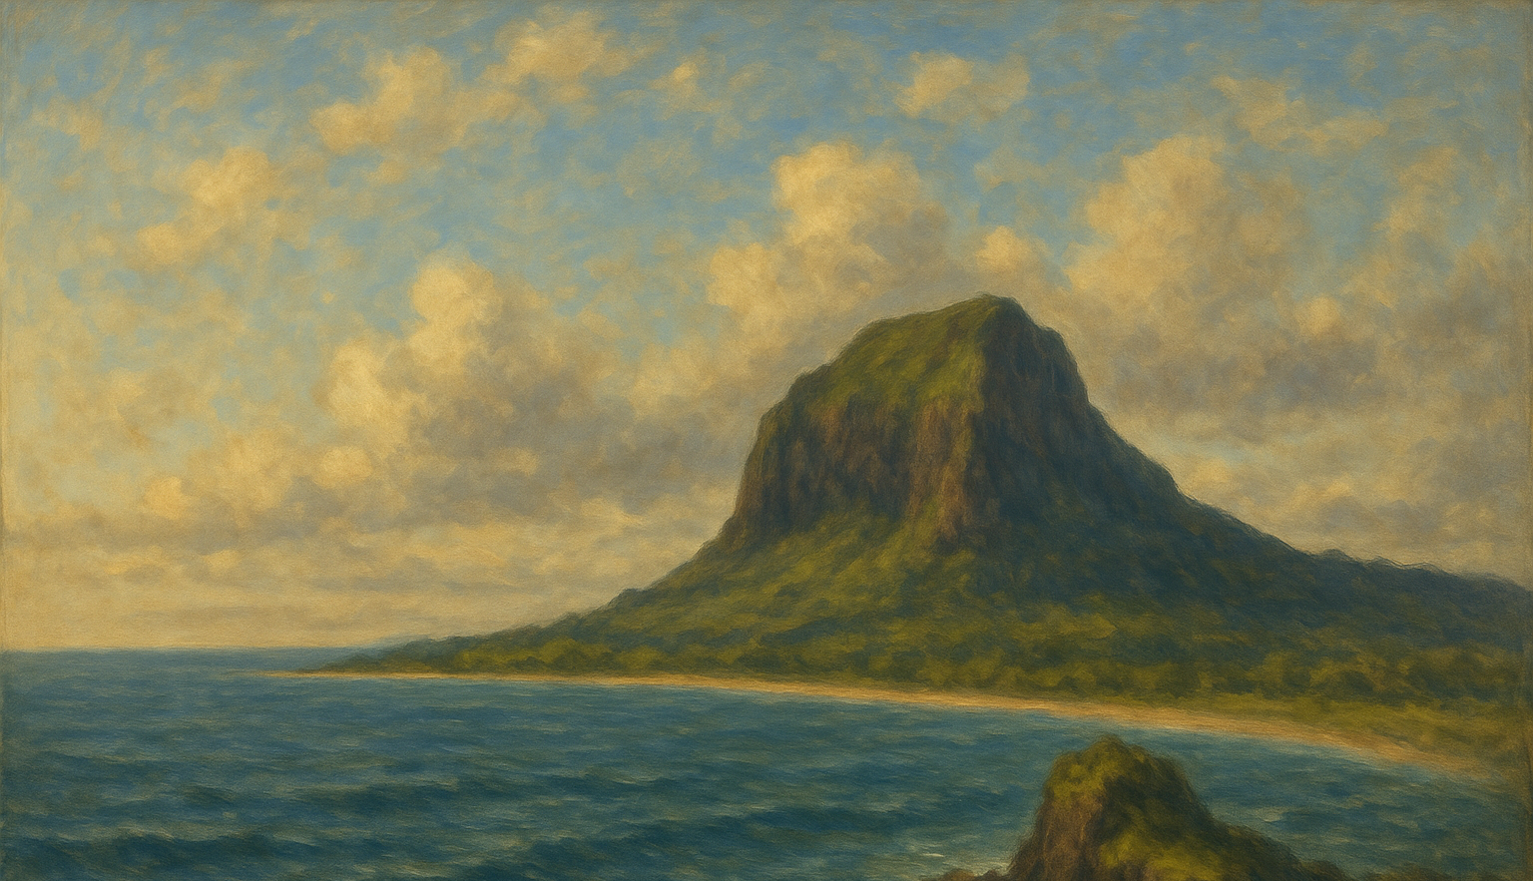
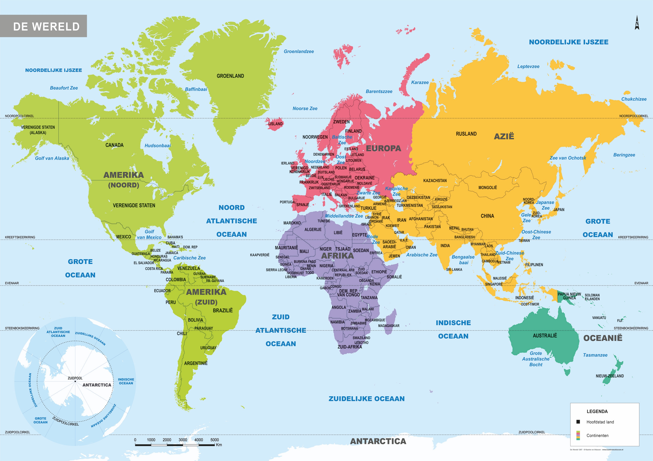
Inspiratie deel 2: nieuwe kennis aanbieden
De dodo
Luister goed naar het verhaal dat ik voorlees.
Let goed op, hierna komt een quiz over dit verhaal!
3-4
Download de bijlagen via www.noordwijksemethode.nl
Notes:
Klik bij iedere nieuwe alinea de dia door.

Slide 14
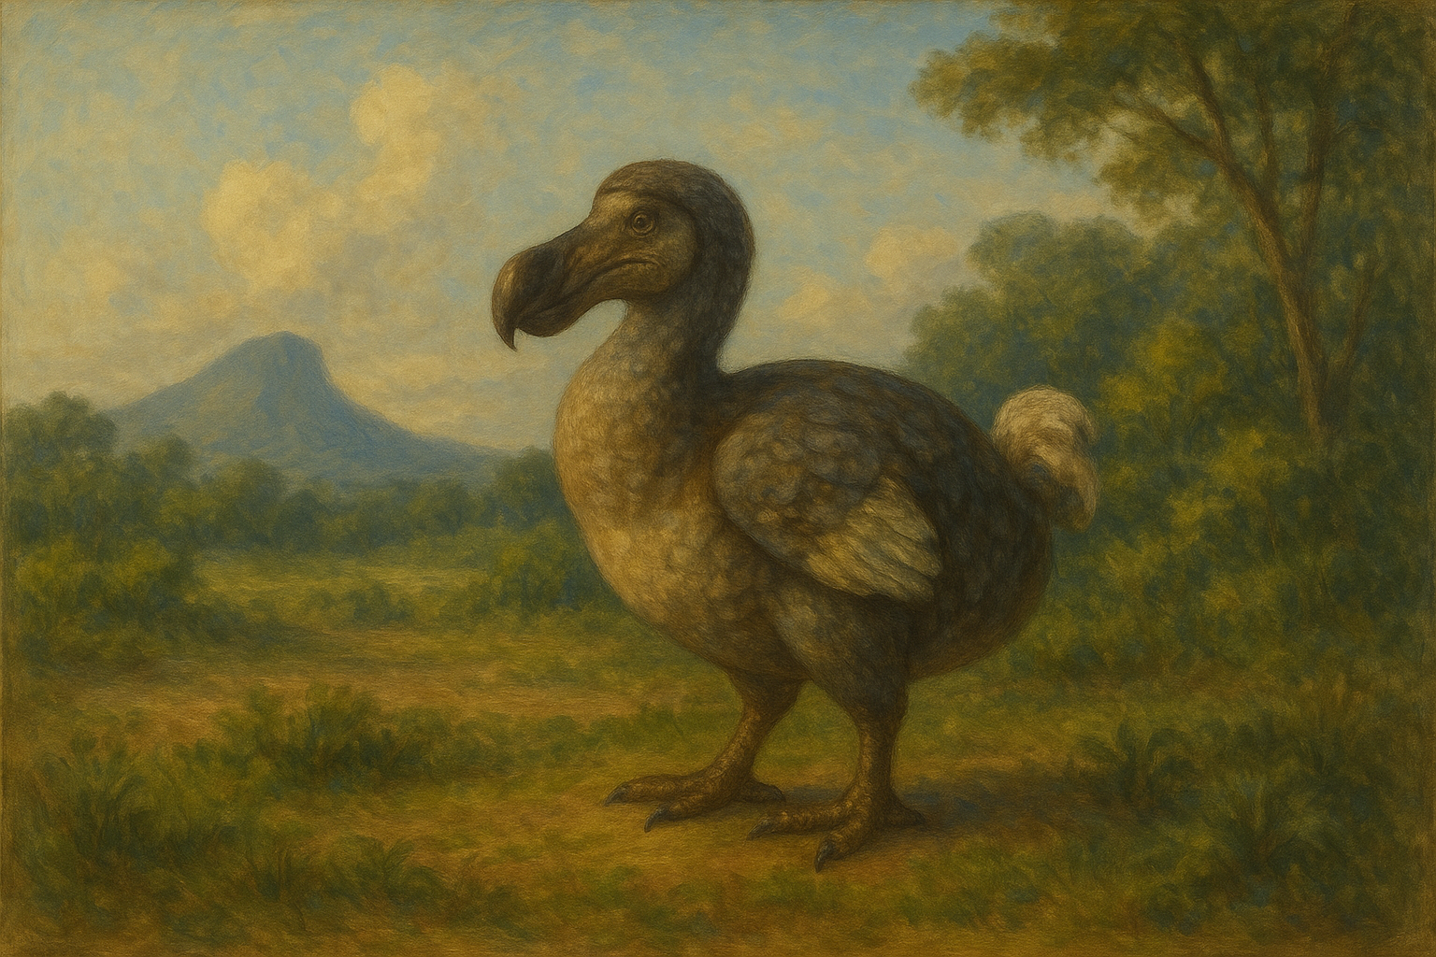
Inspiratie deel 2: nieuwe kennis aanbieden
3-4
Notes:
De bijlagen kun je downloaden via deze link:
Klik bij iedere nieuwe alinea de dia door.

Slide 15
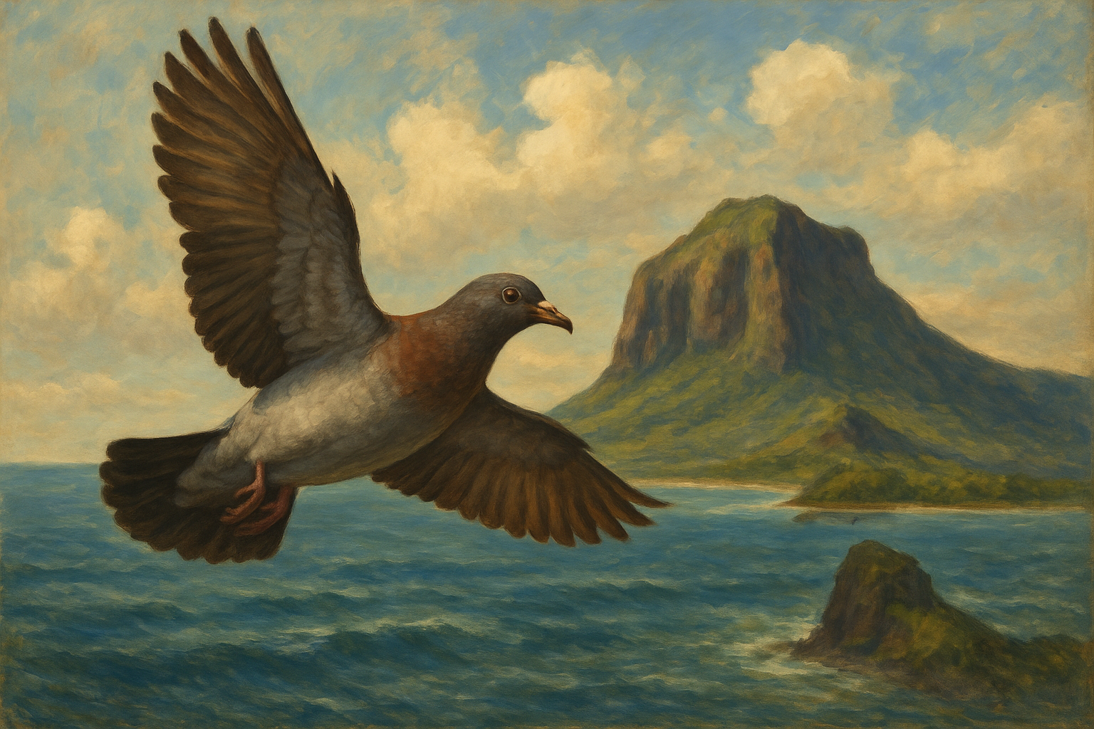
Inspiratie deel 2: nieuwe kennis aanbieden
3-4
Notes:
De bijlagen kun je downloaden via deze link:
Klik bij iedere nieuwe alinea de dia door.

Slide 16
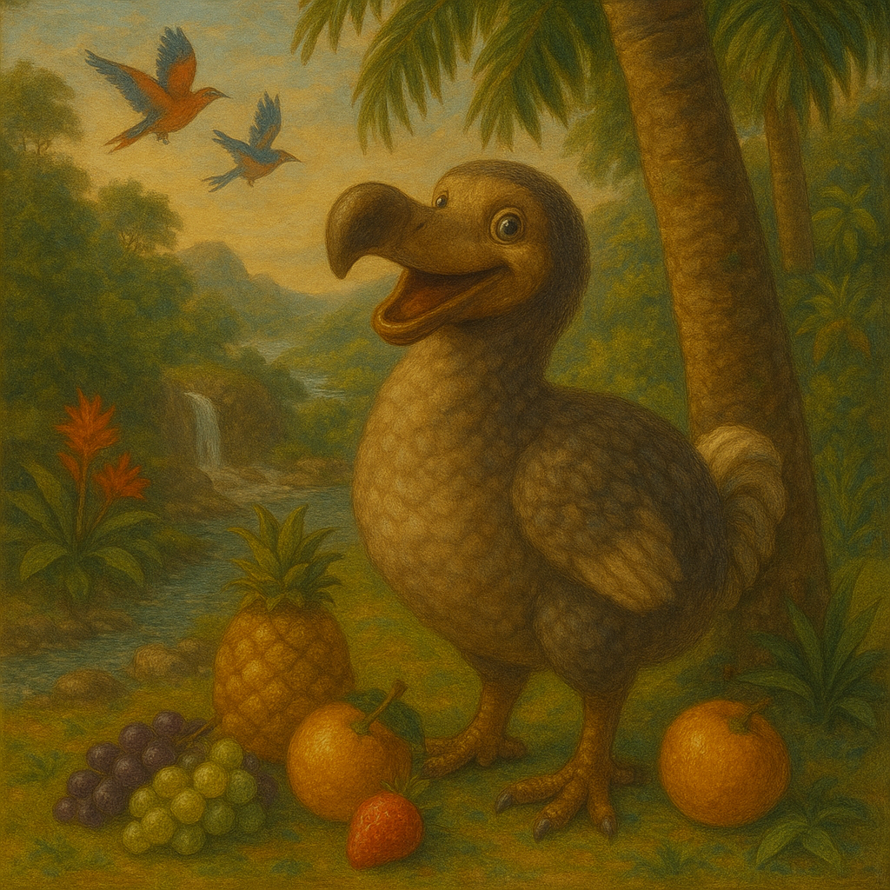
Inspiratie deel 2: nieuwe kennis aanbieden
3-4
Notes:
De bijlagen kun je downloaden via deze link:
Klik bij iedere nieuwe alinea de dia door.

Slide 17
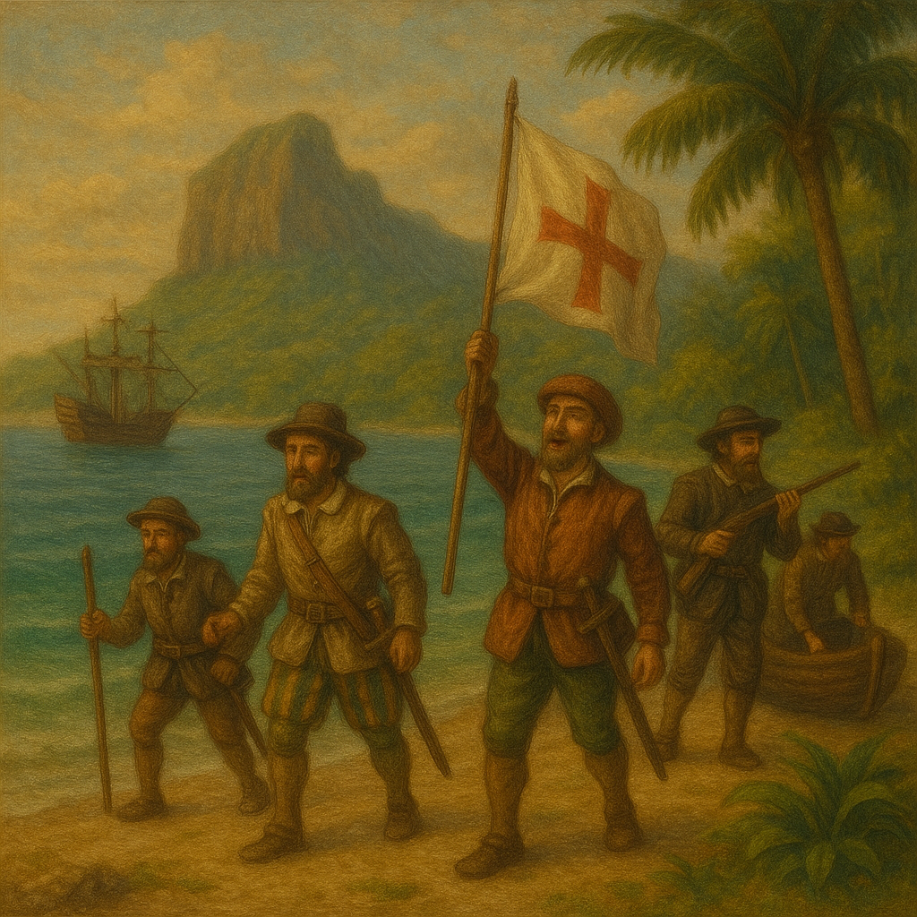
Inspiratie deel 2: nieuwe kennis aanbieden
3-4
Notes:
De bijlagen kun je downloaden via deze link:
Klik bij iedere nieuwe alinea de dia door.

Slide 18
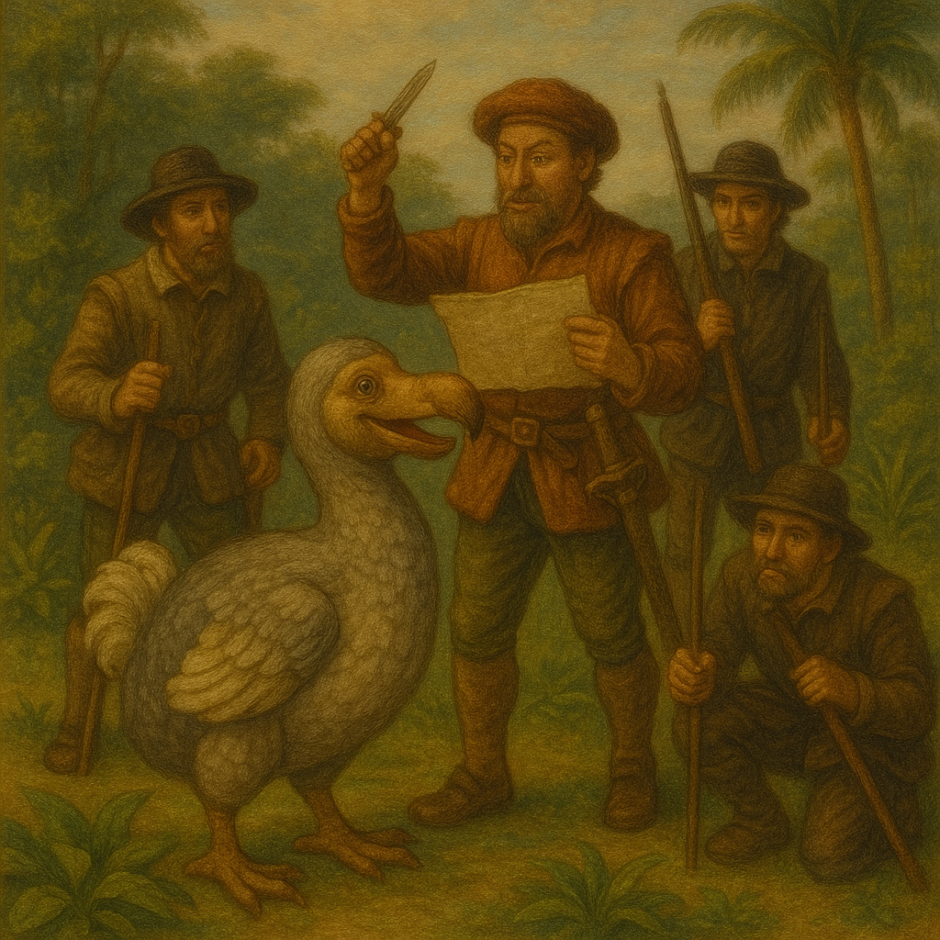
Inspiratie deel 2: nieuwe kennis aanbieden
3-4
Notes:
De bijlagen kun je downloaden via deze link:
Klik bij iedere nieuwe alinea de dia door.

Slide 19
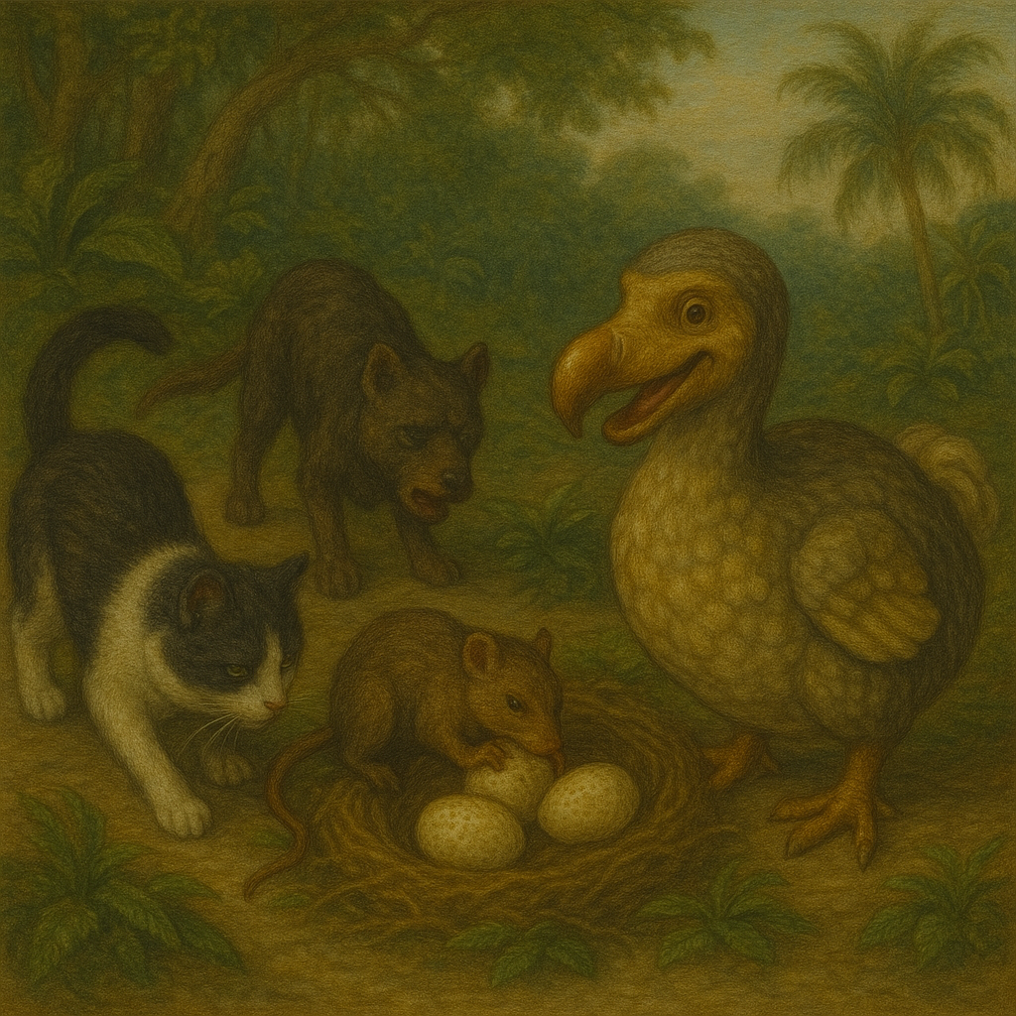
Inspiratie deel 2: nieuwe kennis aanbieden
3-4
Notes:
De bijlagen kun je downloaden via deze link:
Klik bij iedere nieuwe alinea de dia door.

Slide 20
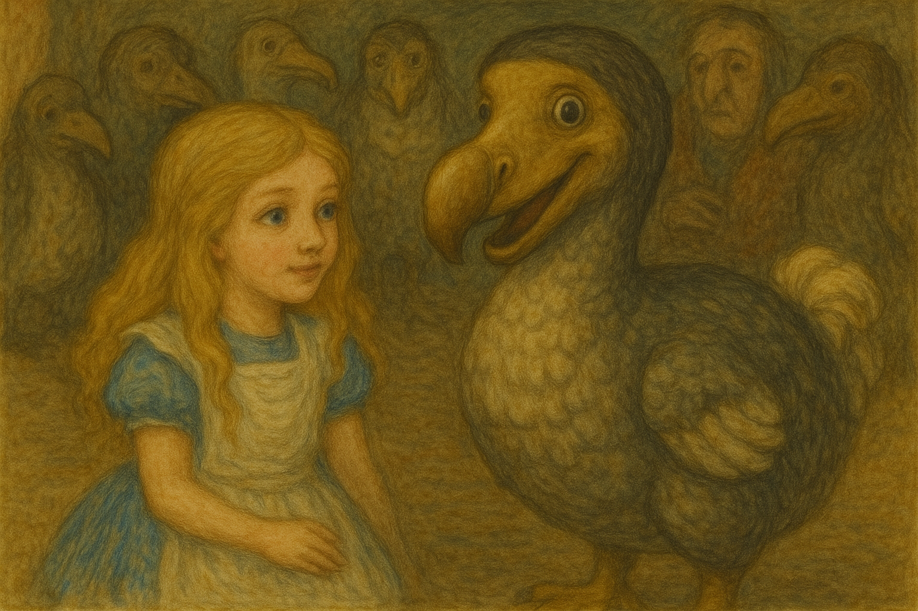
Inspiratie deel 2: nieuwe kennis aanbieden
3-4
Notes:
De bijlagen kun je downloaden via deze link:
Klik bij iedere nieuwe alinea de dia door.

Slide 21
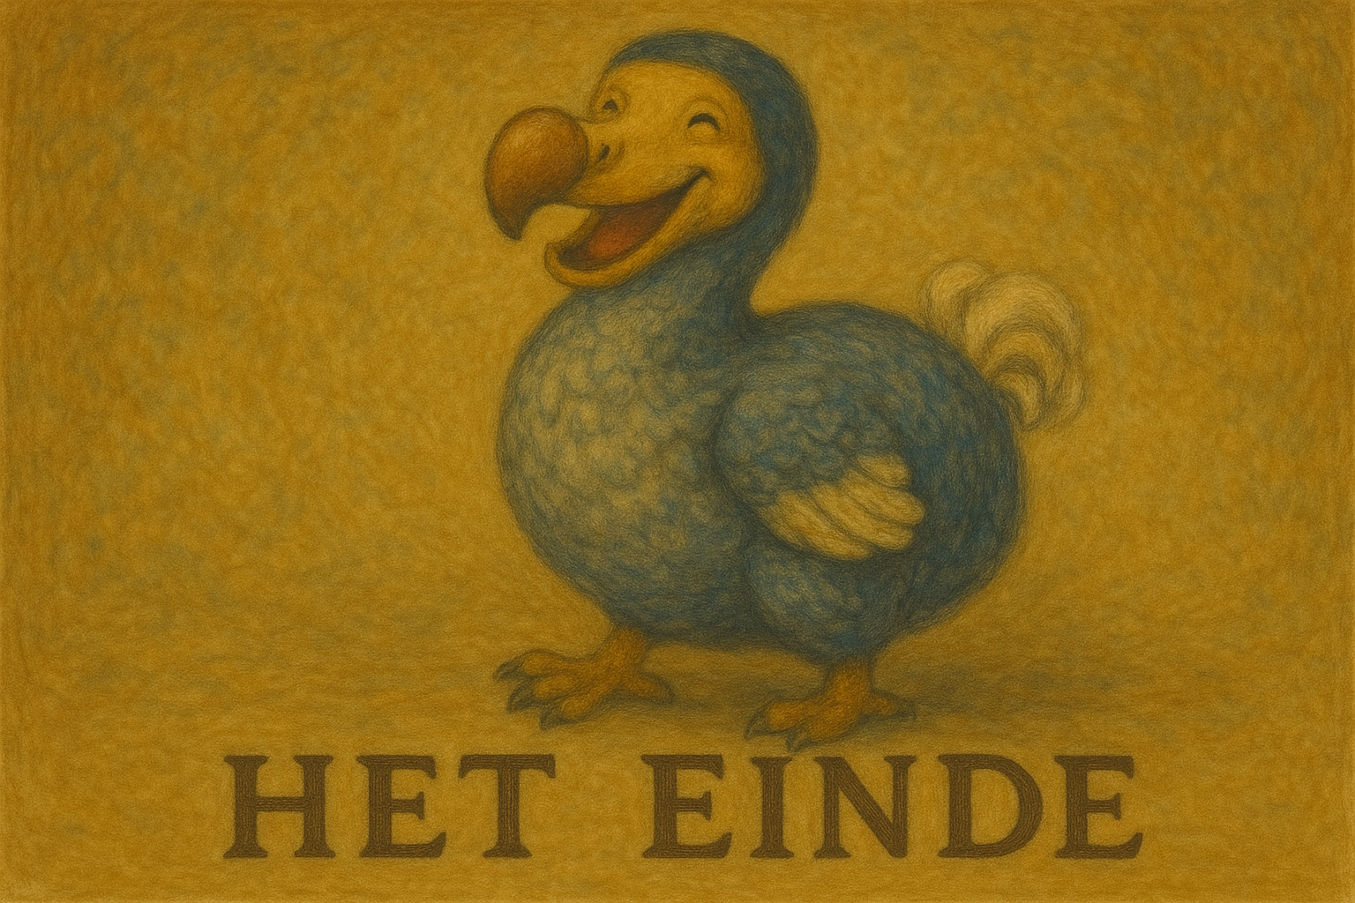
Inspiratie deel 2: nieuwe kennis aanbieden
3-4
Notes:
De bijlagen kun je downloaden via deze link:
Klik bij iedere nieuwe alinea de dia door.

Slide 22
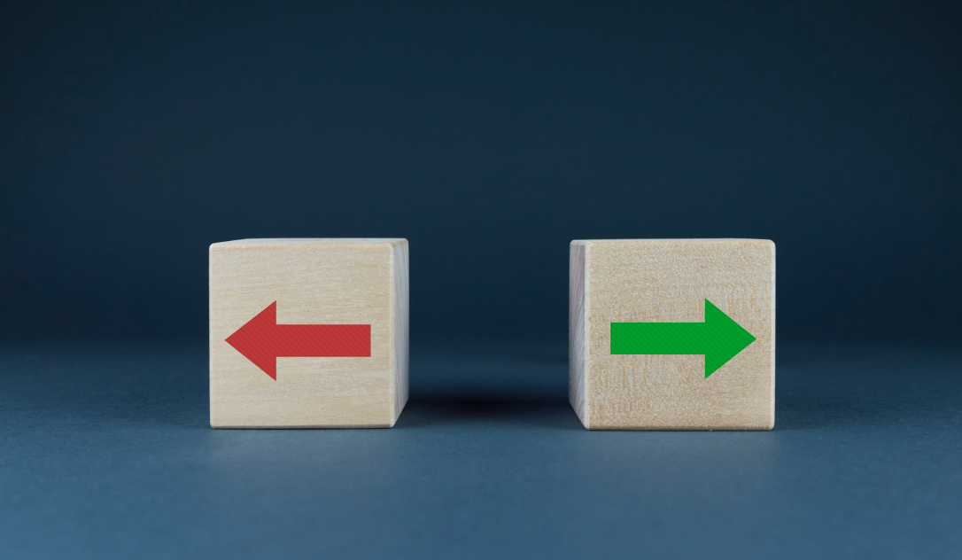
Inspiratie deel 2: nieuwe kennis aanbieden
Waar of niet waar?
De dodo kwam voor in het verhaal van Alice in Wonderland.
3-4

Slide 23
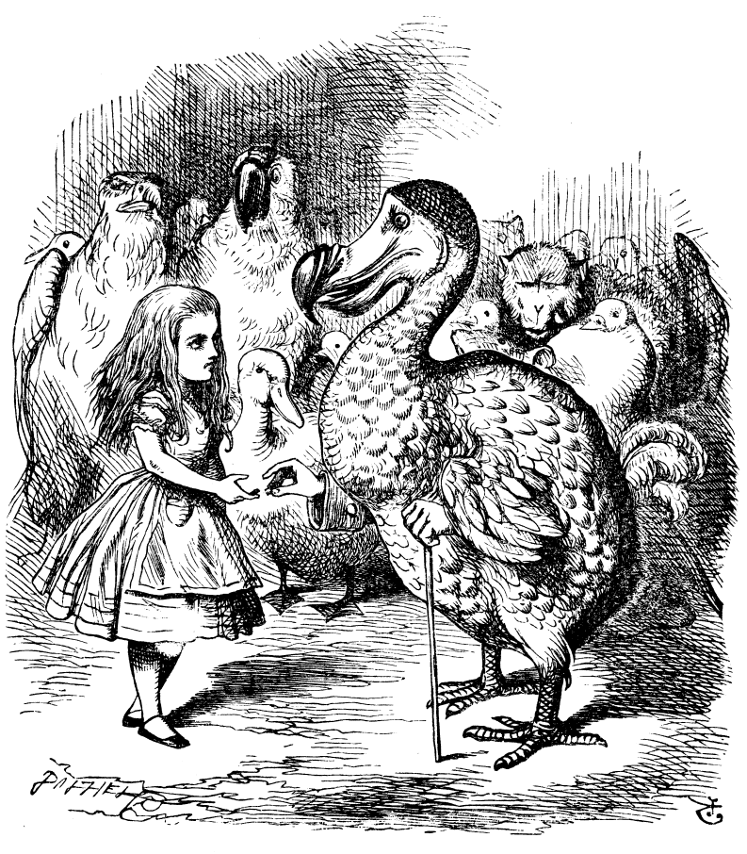
Inspiratie deel 2: nieuwe kennis aanbieden
Waar of niet waar?
De dodo kwam voor in het verhaal van Alice in Wonderland.
3-4
Notes:
Waar

Slide 24
Inspiratie deel 2: nieuwe kennis aanbieden
Waar of niet waar?
De officiële naam van de dodo is reetkapje of hoofdkapje.
3-4
Notes:
Waar, Waarom hij dodo heet is niet precies bekend. Waarschijnlijk komt het van dodaars, dot aars, van het dotje veren op zijn kont. De wetenschappelijke naam is Raphus Cucullatus en vrijvertaald is dat reetkapje of hoofdkapje.

Slide 25
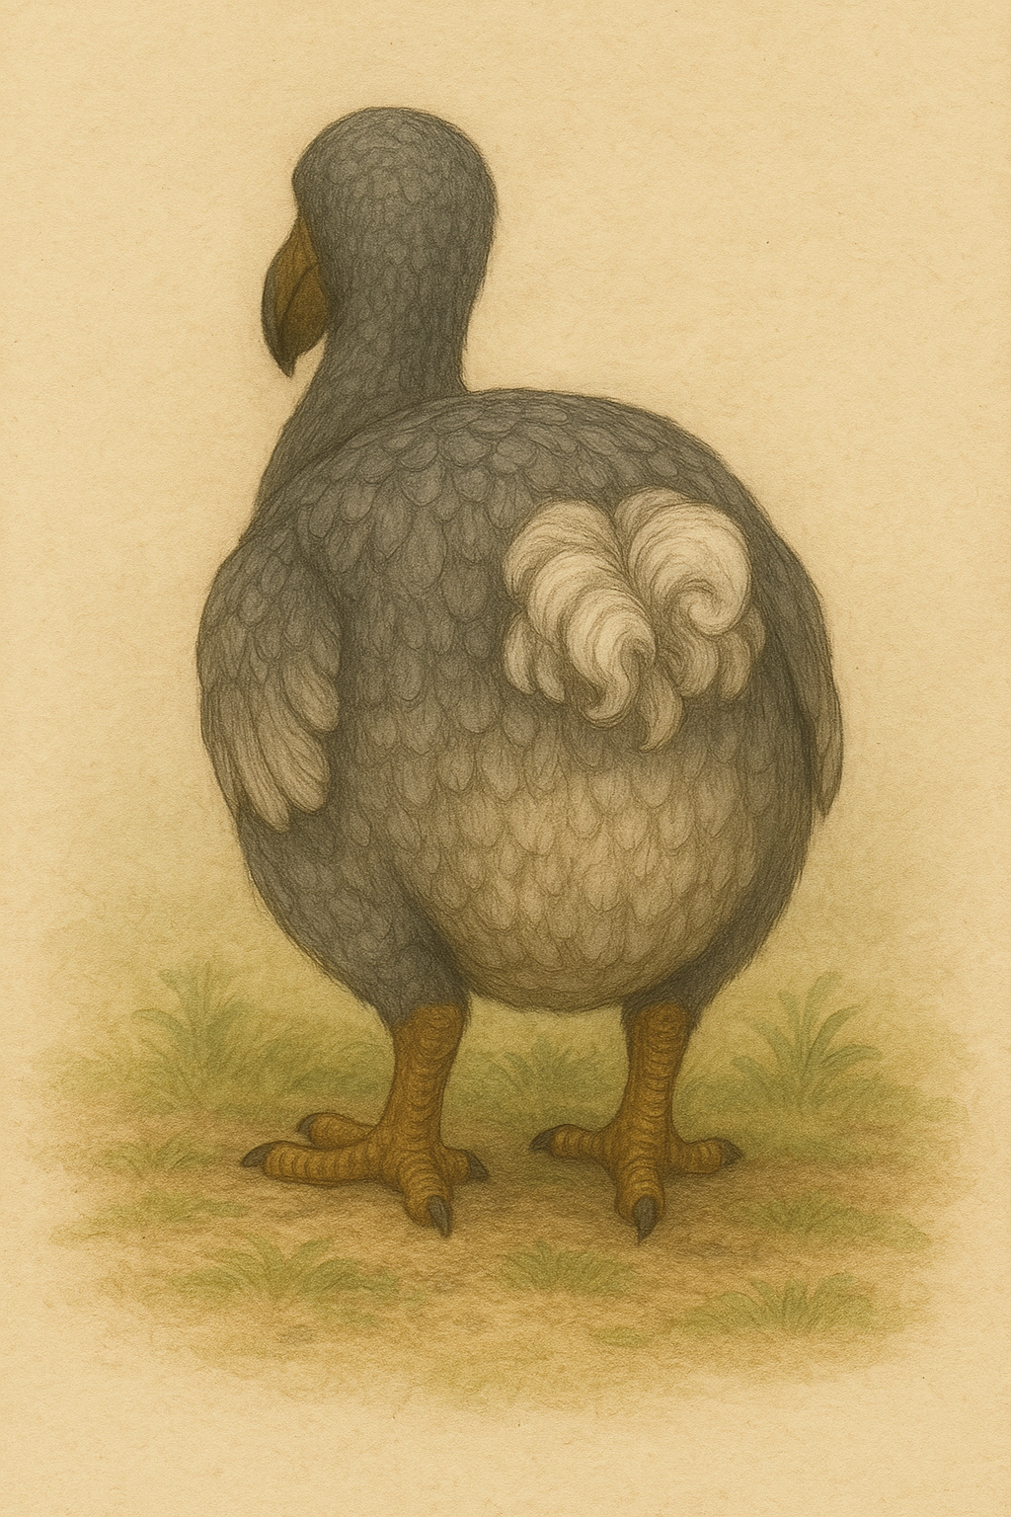
Inspiratie deel 2: nieuwe kennis aanbieden
Waar of niet waar?
De officiële naam van de dodo is reetkapje of hoofdkapje.
Raphus Cucullatus
3-4
Notes:
Waar, Waarom hij dodo heet is niet precies bekend. Waarschijnlijk komt het van dodaars, dot aars, van het dotje veren op zijn kont. De wetenschappelijke naam is Raphus Cucullatus en vrijvertaald is dat reetkapje of hoofdkapje.

Slide 26
Inspiratie deel 2: nieuwe kennis aanbieden
Waar of niet waar?
De ontdekkingsreizigers vonden de dodo lekker smaken.
3-4
Notes:
Niet waar, De ontdekkingsreizigers kwamen uitgehongerd aan. Ze zagen een prachtig eiland met mooie dieren als vogels en reuze schildpadden. Die werden opgegeten, maar de dodo vonden ze helemaal niet lekker. Walgelijk zelfs, hij stond bekend als de walgvogel.

Slide 27
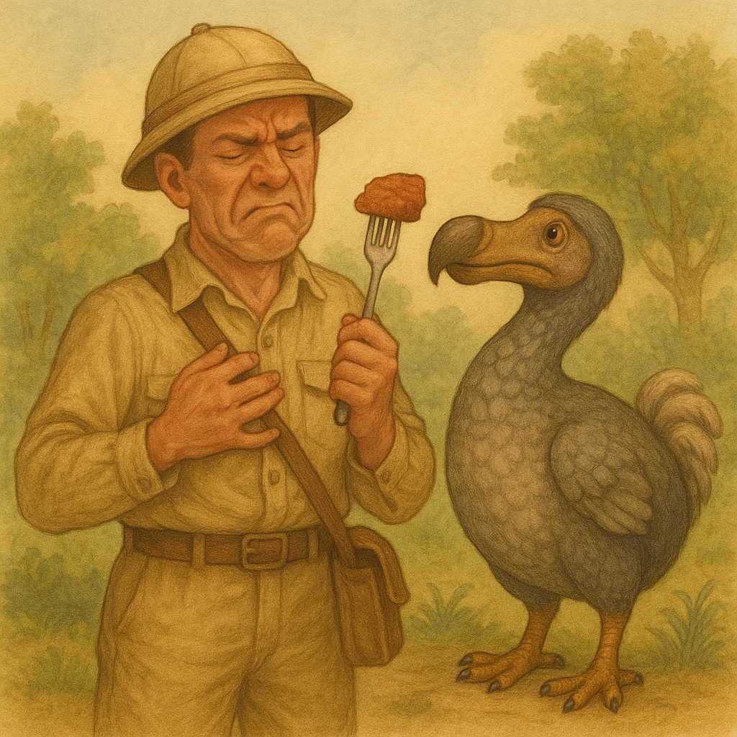
Inspiratie deel 2: nieuwe kennis aanbieden
Waar of niet waar?
De ontdekkingsreizigers vonden de dodo lekker smaken.
3-4
Notes:
Niet waar, De ontdekkingsreizigers kwamen uitgehongerd aan. Ze zagen een prachtig eiland met mooie dieren als vogels en reuze schildpadden. Die werden opgegeten, maar de dodo vonden ze helemaal niet lekker. Walgelijk zelfs, hij stond bekend als de walgvogel.

Slide 28
Inspiratie deel 2: nieuwe kennis aanbieden
Waar of niet waar?
De dodo kwam voor in heel Afrika.
3-4
Notes:
niet waar, alleen op Mauritius

Slide 29
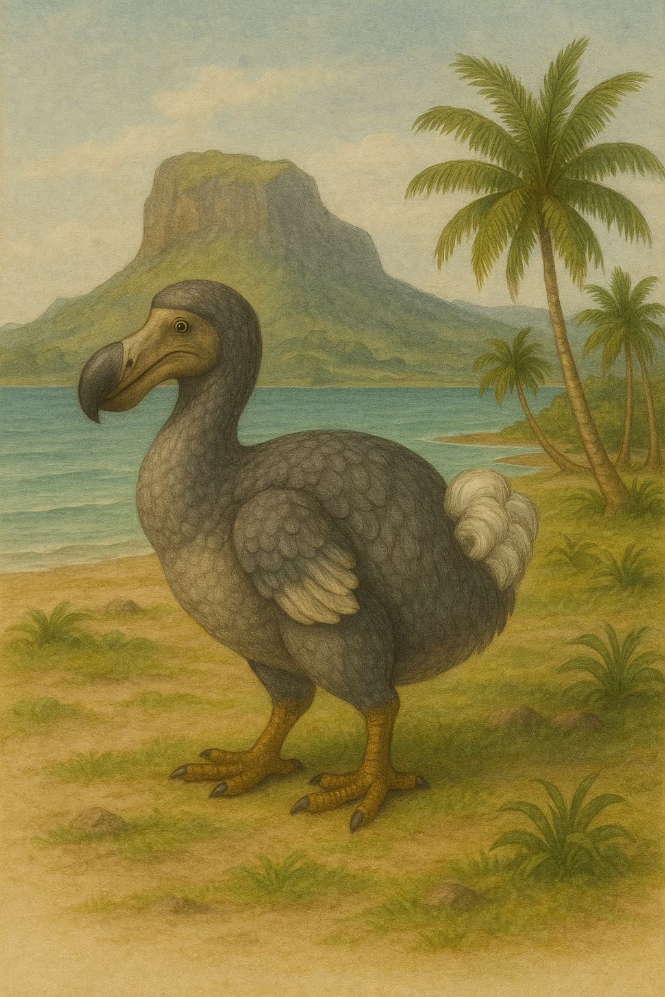
Inspiratie deel 2: nieuwe kennis aanbieden
Waar of niet waar?
De dodo kwam voor in heel Afrika.
3-4
Notes:
niet waar, alleen op Mauritius

Slide 30
Inspiratie deel 2: nieuwe kennis aanbieden
Waar of niet waar?
De dodo is door de ontdekkingsreizigers in 100 jaar uitgestorven.
3-4
Notes:
Waar

Slide 31
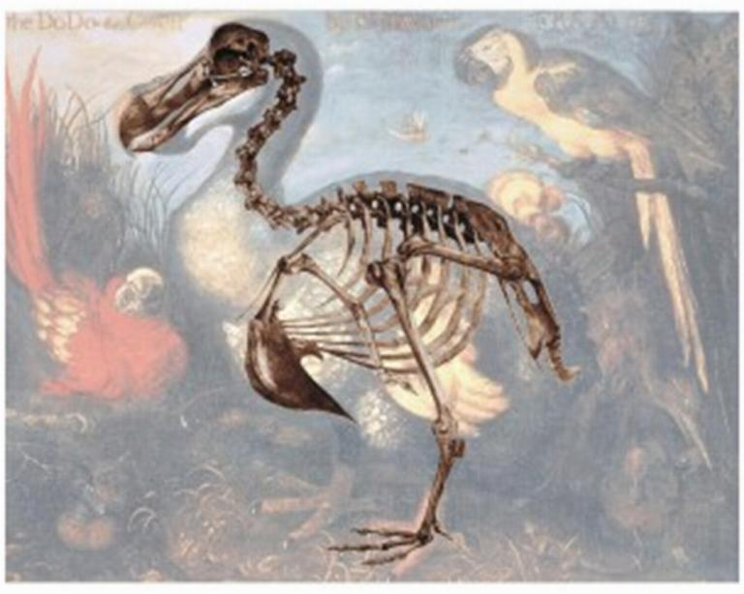
Inspiratie deel 2: nieuwe kennis aanbieden
Waar of niet waar?
De dodo is door de ontdekkingsreizigers in 100 jaar uitgestorven.
3-4
Notes:
Waar, Bron afbeelding: Naturalis

Slide 32
Inspiratie deel 2: nieuwe kennis aanbieden
Waar of niet waar?
De dodo heeft zichzelf aangepast aan de weersomstandigheden: vleugels om van het eiland af te kunnen vliegen als het zou regenen.
3-4
Notes:
Niet waar, de dodo heeft zich aangepast: hij werd lekker dik, kreeg een dik verenpak en met zijn vleugels kon hij niet meer vliegen. Hij hoefde namelijk ook niet meer te vliegen, hij wilde op het eiland blijven.

Slide 33
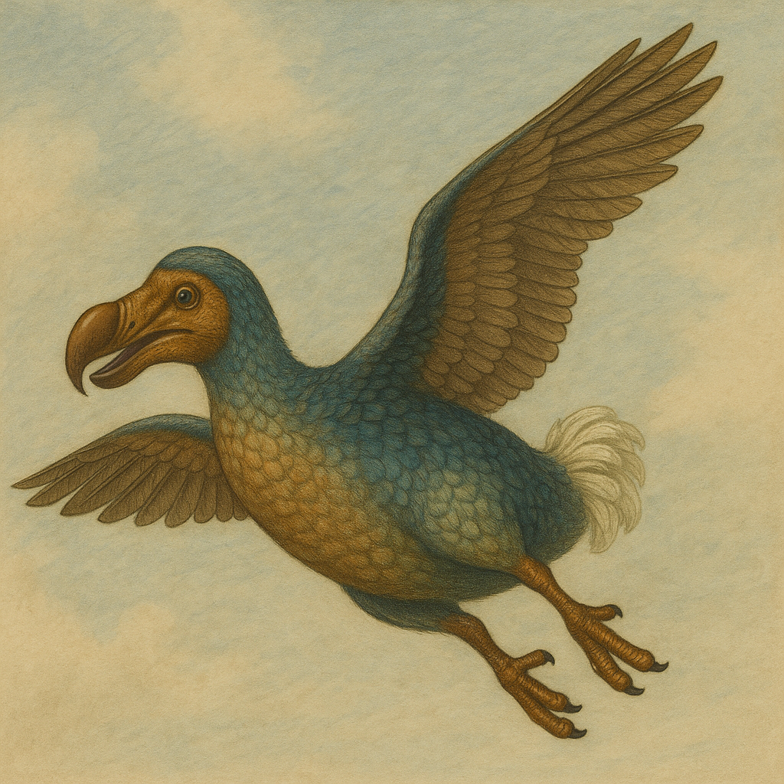
Inspiratie deel 2: nieuwe kennis aanbieden
Waar of niet waar?
De dodo heeft zichzelf aangepast aan de weersomstandigheden: Hij kreeg vleugels om van het eiland af te kunnen vliegen als het zou regenen.
3-4
Notes:
Niet waar, de dodo heeft zich aangepast: hij werd lekker dik, kreeg een dik verenpak en met zijn vleugels kon hij niet meer vliegen. Hij hoefde namelijk ook niet meer te vliegen, hij wilde op het eiland blijven.

Slide 34
Inspiratie deel 2: nieuwe kennis aanbieden
Waar of niet waar?
De onderzoekers hebben maar liefst 10.000 botten opgegraven.
3-4
Notes:
Waar

Slide 35
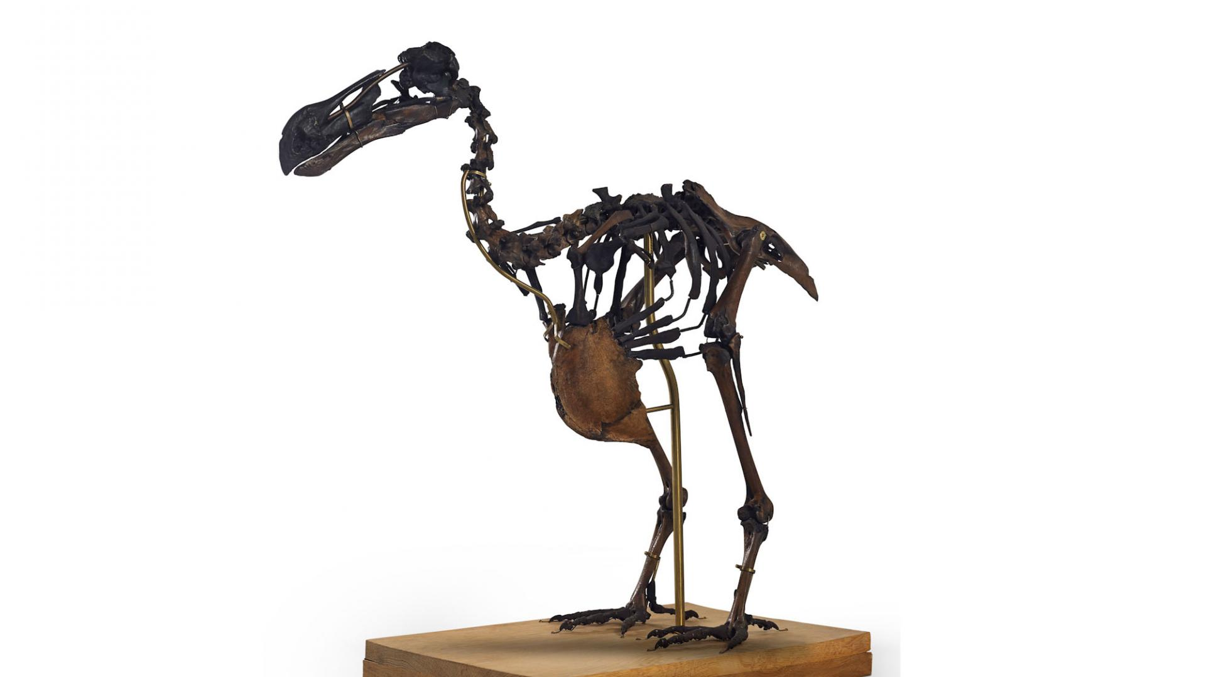
Inspiratie deel 2: nieuwe kennis aanbieden
Waar of niet waar?
De onderzoekers hebben maar liefst 10.000 botten opgegraven.
3-4
Notes:
Waar, Bron afbeelding Naturalis

Slide 36
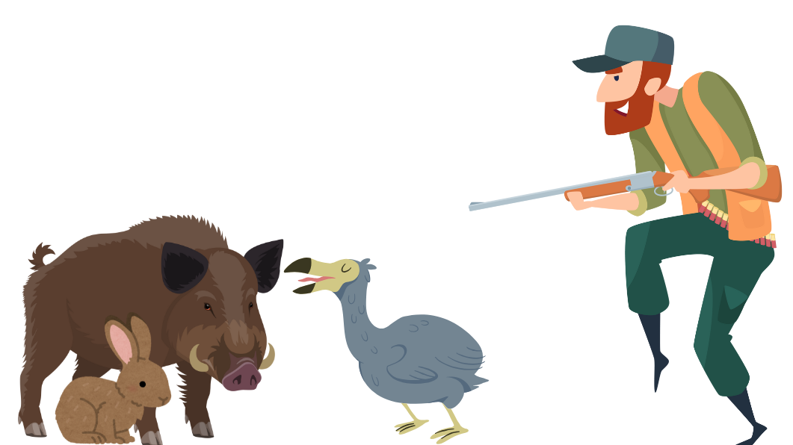
Inspiratie deel 2: nieuwe kennis aanbieden
1
Oorzaken van uitsterven van dieren
Jagen
Mensen jagen op dieren om ze te vangen of te doden, bijvoorbeeld voor hun vlees, huid of andere lichaamsdelen.
Mensen joegen eerst ook op de dodo, ze wilden hem opeten.
3-4

Slide 37
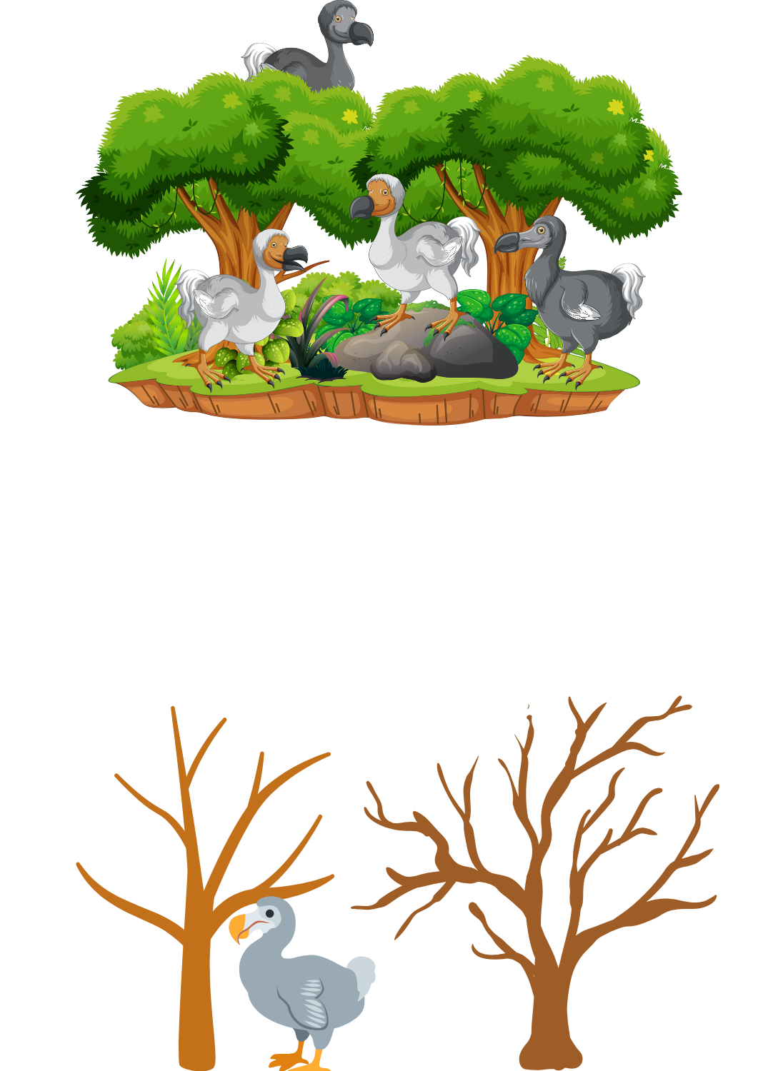
Inspiratie deel 2: nieuwe kennis aanbieden
2
Oorzaken van uitsterven van dieren
Leefgebiedverlies
Dieren hebben een plek nodig om te wonen: bossen, weilanden, rivieren of zeeën. Als mensen deze natuurgebieden weghalen (bijvoorbeeld om wegen, huizen of landbouwgrond te maken), verliezen dieren hun leefgebied. Dit gebeurde ook bij de dodo.
3-4

Slide 38
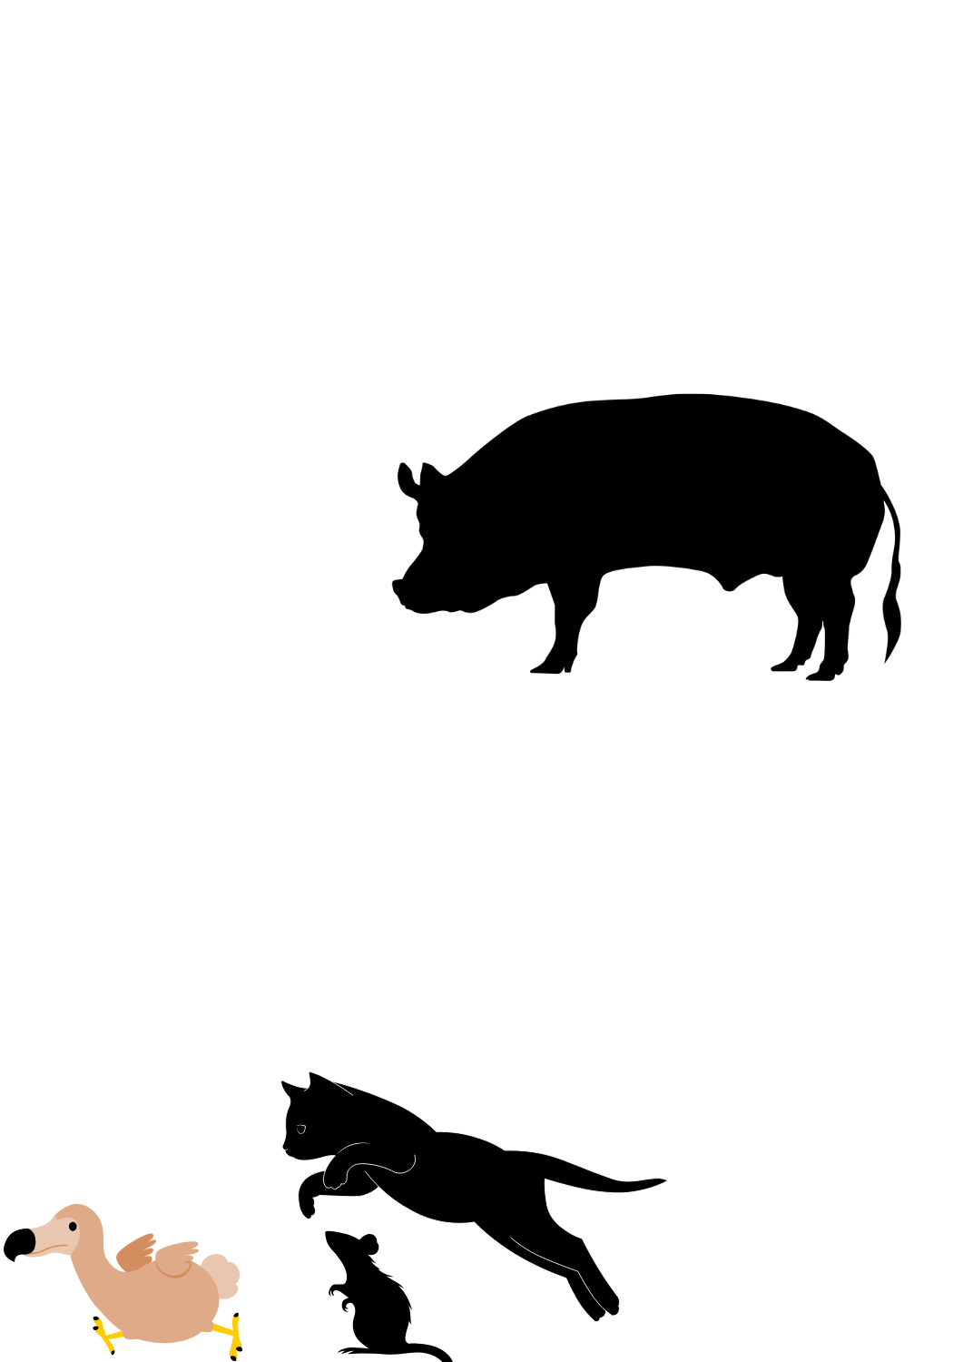
Inspiratie deel 2: nieuwe kennis aanbieden
3
Oorzaken van uitsterven van dieren
Exoten
Exoten zijn dieren of planten die ergens door mensen naartoe zijn gebracht. Ze horen eigenlijk niet bij dat land. Mensen namen bijvoorbeeld ratten , katten, honden en varkens mee naar het eiland Mauritius. Deze dieren aten de eieren van de dodo op.
3-4

Slide 39
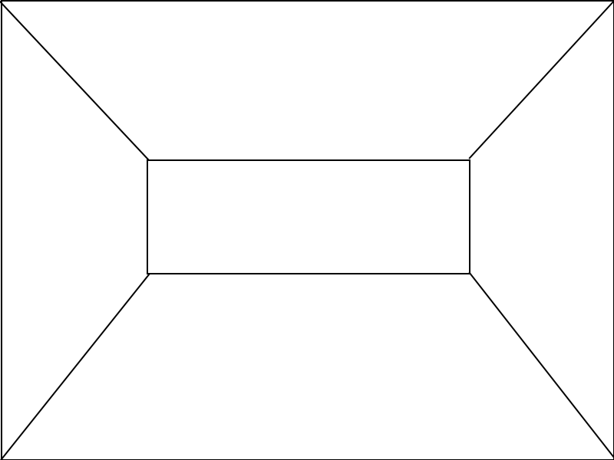
Inspiratie deel 2: nieuwe kennis aanbieden
Hoe kunnen dieren wel overleven?
Bedenk in een groepje van 4 samen oplossingen. Vul eerst je eigen ideeën in en overleg daarna met je groepje. Kom samen tot de 5 beste ideeën.
5-6
Download de bijlagen via www.noordwijksemethode.nl
Notes:
Uitleg werkvorm Placemat: In elke groep ligt een blad verdeeld in vier vakken en één middenvak. Elke leerling schrijft zijn antwoord op de vraag van de leerkracht in zijn vak. Na overleg wordt het groepsantwoord in het middenvak geschreven. De placemat is te vinden in de bijlagen horend bij het atelier biologie in het inspiratieboekje.

Slide 40
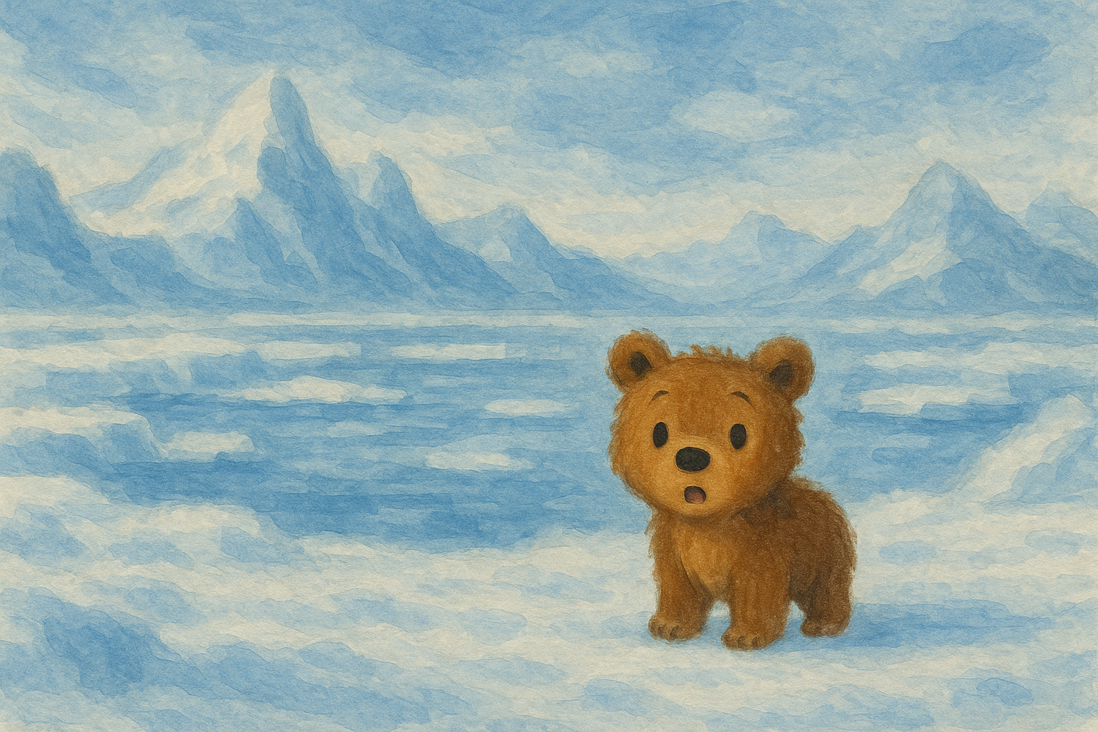
Inspiratie deel 2: nieuwe kennis aanbieden
De evolutietheorie
Dieren veranderen langzaam over een héél lange tijd. De dieren die het beste passen bij hun omgeving, overleven en krijgen jongen. Dat heet natuurlijke selectie.
Video: https://schooltv.nl/video-item/de-evolutietheorie-uitgelegd-hoe-komt-het-dat-diersoorten-langzaam-veranderen
3-4
Notes:
https://schooltv.nl/video-item/de-evolutietheorie-uitgelegd-hoe-komt-het-dat-diersoorten-langzaam-veranderen (01:04 min)

Slide 41
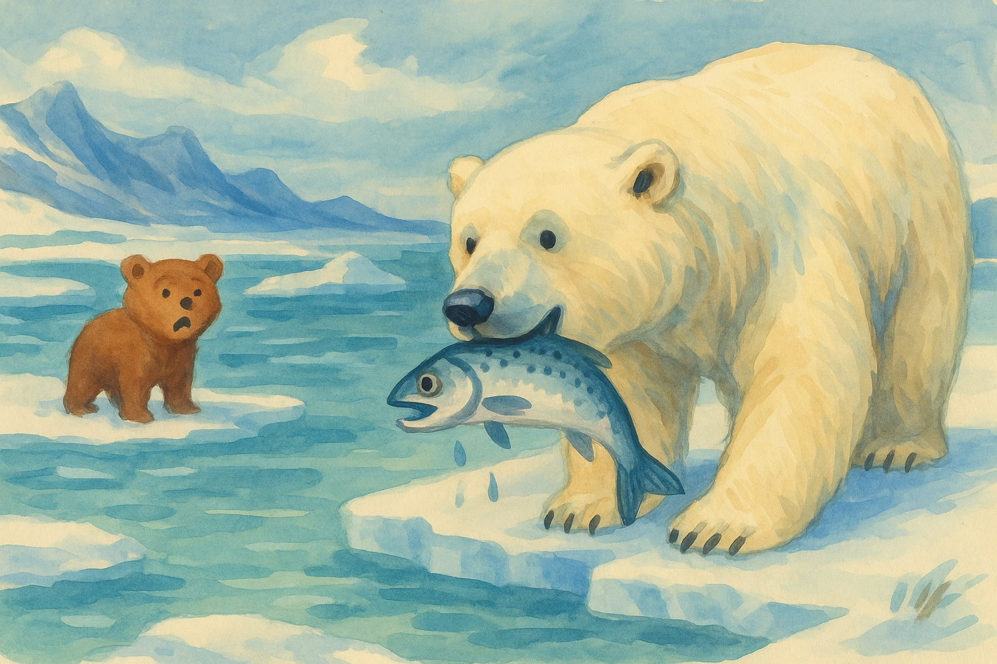
Inspiratie deel 2: nieuwe kennis aanbieden
De evolutietheorie
Leg in tweetallen aan elkaar uit hoe het komt dat er geen bruine beren leven op de Noordpool.
Leg in tweetallen aan elkaar uit:
Hoe heeft de bruine beer zich kunnen aanpassen?
3-4

Slide 42
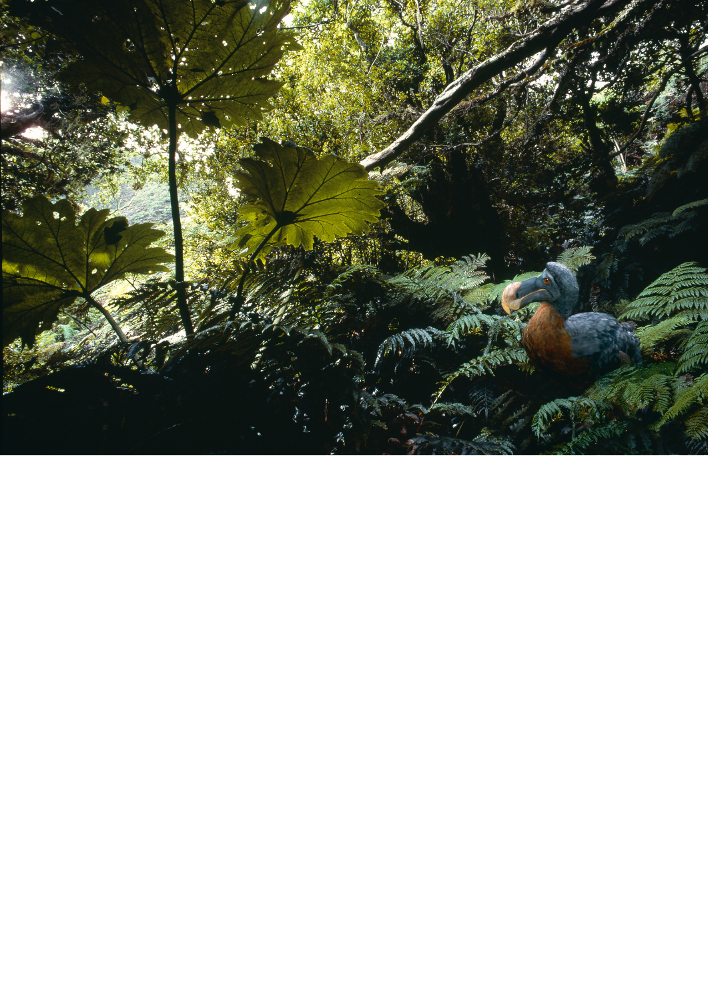
Inspiratie deel 2: nieuwe kennis aanbieden
Nu je weet hoe de bruine beer zich heeft aangepast naar het landschap: Hoe zou de dodo het kunnen hebben overleefd? Welke aanpassingen zou hij moeten doen?
5-6

Slide 43
Vaardigheden
De Super Dodo
Werkvorm:
De dodo had het misschien wel kunnen overleven als hij niet zo dik zou zijn geweest en nog vleugels zou hebben. Ontwerp van klei een dodo die wel had kunnen overleven op het eiland Mauritius.
Je werkt alleen.
Checklist bij werkvorm (wanneer heb je de opdracht behaald?)
Bedenk van tevoren ideeën voor jouw dodo om te kunnen overleven.
Ontwerp jouw dodo met klei. Wees creatief met de ideeën (een dodo met zwembandjes of een propeller bijvoorbeeld).
Maak een klein informatiekaartje erbij met de redenen waarom deze dodo het wel had kunnen overleven.
Klaaropdracht:
Bedenk in groepjes van 3 tot 4 personen een verhaal over de ontdekkingsreizigers op het eiland Mauritius en voer dit als toneelstukje op voor de klas.
Schrijf een kort fantasieverhaal over jouw ‘nieuwe’ dodo.
Waarom is de dodo uitgestorven?
Hoe had de dodo het wel kunnen overleven?
Wat zou jij doen als je een onbekend dier tegenkomt?
3-4

Slide 44
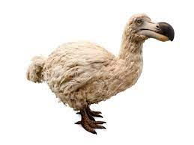
Reflectiewerkvorm
De Super Dodo
Vertel in een klein groepje waarom jouw dodo
het zou kunnen overleven.
3-4

Slide 45
Groepen 5-6

Slide 46
Doelen
Kennis: "Ik heb een brede algemene ontwikkeling” kennis maken met de wereld om je heen | Ik weet wat een _____ is en hoe deze is uitgestorven. Ik weet dat soorten kunnen uitsterven en wat oorzaken van de uitstervende diersoorten zijn. Ik weet dat uitsterven door menselijk handelen komt (vb. Mauritius).
Inzicht: (Denkbubbels) "Ik weet wie ik ben en wat ik wil” reflectie op jezelf en de wereld | Ik kan bedenken hoe de ______ het wel had kunnen overleven (creatief denken). Ik kan bedenken hoe de ______ eruit zou hebben gezien als hij het wel had overleefd (perspectief nemen).
Vaardigheden: "Ik kan mijn kennis en inzicht toepassen in mijn leren, mijn leven en de omgang met de mensen om mij heen.” Werkvormen, toepassingen en de transfer van het geleerde naar nieuwe situaties. | Ik kan een fantasieverhaal schrijven van een half A4. Ik kan een tekening maken bij mijn fantasieverhaal. Ik kan een waarschuwingsposter maken via Canva (klaaropdracht).
Notes:
Bij _______ invullen: dodo. Let op! Vertel eerst nog niet dat het om een dodo gaat, dit ontdekken de kinderen zelf tijdens inspiratie deel 1.

Slide 47
Programma van vanmiddag
We gaan vanmiddag aan de slag met de volgende opdrachten:
De geheimzinnige vogel
Filmpje kijken
Quiz
Uitsterven van diersoorten
De ______ krijgt een tweede kans!
Reflectie
5-6

Slide 48
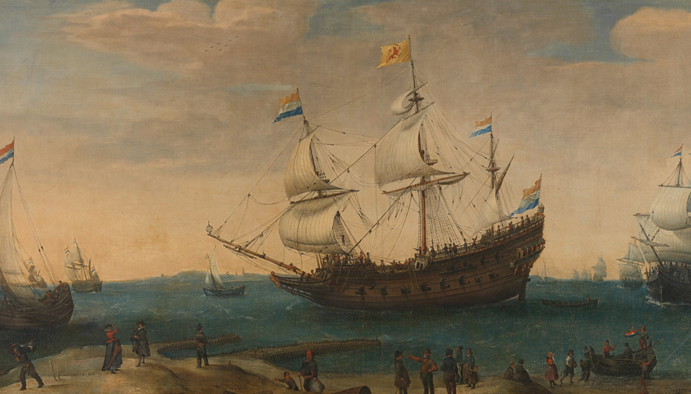
Inspiratie deel 1: nieuwsgierigheid prikkelen en voorkennis activeren
De geheimzinnige vogel van Mauritius
De geheimzinnige vogel van Mauritius heeft lang geleden echt bestaan. In het jaar 1601 voer het Nederlandse schip De Gelderland over de Indische Oceaan. Aan boord was Joris Joostensz Laerle. Hij had een bijzondere taak: hij was zowel ziekentrooster als onderstuurman. Dat betekent dat hij de bemanning hielp als ze ziek waren en ook hielp bij het navigeren van het schip.
Tijdens een tussenstop op het eiland Mauritius zag hij een vreemde vogel. Deze vogel had nog nooit iemand in Europa gezien. Hij was groot, had kleine vleugels en kon niet vliegen. De vogel liep gewoon tussen de mensen door, omdat hij geen gevaar kende. Op het eiland leefden geen roofdieren, dus de ______ hoefde nergens bang voor te zijn.
Joris Joostensz Laerle maakte tekeningen van de ______. Dat zijn de eerste tekeningen die ooit van deze vogel zijn gemaakt op Mauritius. Dankzij zijn werk weten we nu hoe deze bijzondere vogel eruit heeft gezien.
De ______ verdween snel nadat mensen op het eiland kwamen. Ze vingen hem voor zijn vlees, en ook de dieren die ze meebrachten, zoals ratten, katten en varkens, zorgden ervoor dat de eieren van de ______ werden opgegeten. Daardoor stierf hij uit.
Vandaag de dag is de ______ een symbool geworden voor dieren die door mensen zijn verdwenen. De tekeningen van Laerle zijn nog steeds belangrijk voor onderzoekers.
5-6
Weet jij over welke vogel de tekst gaat?

Slide 49
Inspiratie deel 1: nieuwsgierigheid prikkelen en voorkennis activeren
De dodo
Waarom dachten mensen toen niet aan de gevolgen van het ingrijpen in de natuur?
Eerste tekeningen van de dodo, door Joris Joostensz Laerle, 1601
5-6
Notes:
Bron: https://www.atlasofmutualheritage.nl

Slide 50
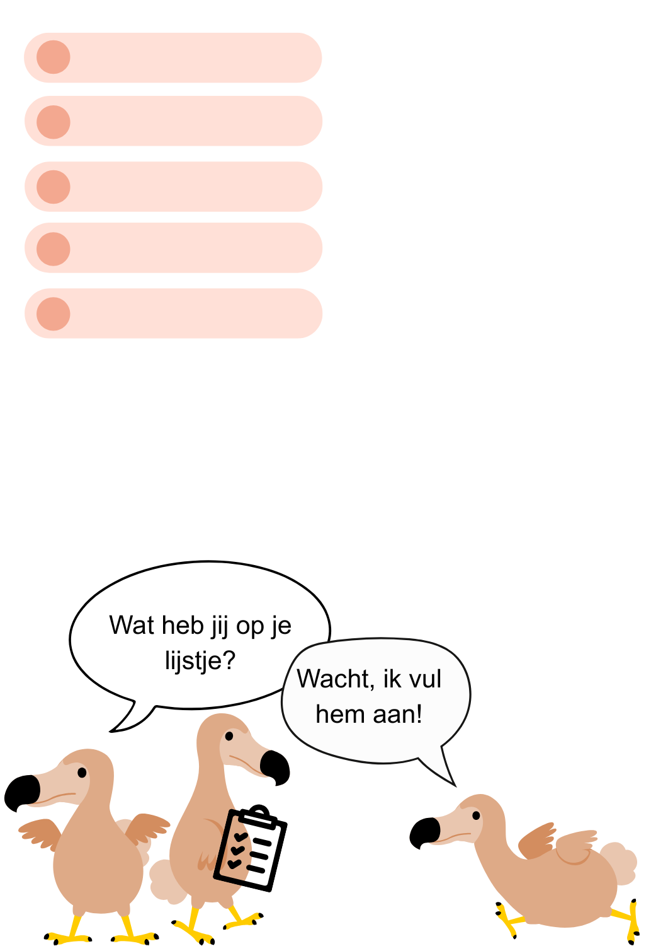
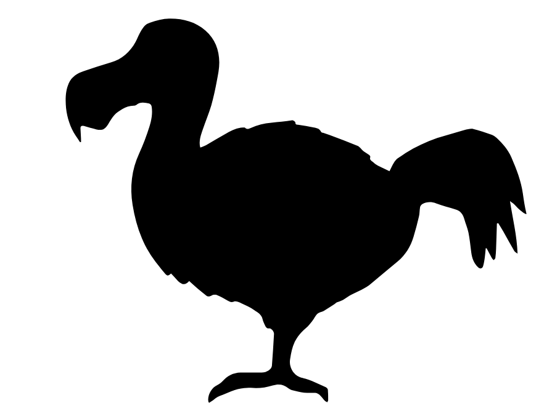
Inspiratie deel 2: nieuwe kennis aanbieden
De dodo
Wat zijn oorzaken voor het uitsterven van de dodo? Maak een lijstje.
5-6
Notes:
Filmpje Klokhuis: https://schooltv.nl/video/het-klokhuis-dodo/#q=de%20dodo

Slide 51

Inspiratie deel 2: nieuwe kennis aanbieden
De dodo
Bekijk het Klokhuisfilmpje over de dodo:
5-6
Notes:
Filmpje Klokhuis: https://schooltv.nl/video/het-klokhuis-dodo/#q=de%20dodo (15 minuten)

Slide 52
Inspiratie deel 2: nieuwe kennis aanbieden
De dodo
Wat zijn oorzaken voor het uitsterven van de dodo? Maak een lijstje.
5-6
Notes:
Filmpje Klokhuis: https://schooltv.nl/video/het-klokhuis-dodo/#q=de%20dodo

Slide 53
Inspiratie deel 2: nieuwe kennis aanbieden
De dodo
Vergelijk je antwoorden met een ander groepje. Vul eventueel je eigen lijstje aan.
5-6

Slide 54
Inspiratie deel 2: nieuwe kennis aanbieden
Waar of niet waar?
De dodo kwam voor in het verhaal van Alice in Wonderland.
5-6

Slide 55
Inspiratie deel 2: nieuwe kennis aanbieden
Waar of niet waar?
De dodo kwam voor in het verhaal van Alice in Wonderland.
5-6
Notes:
Waar

Slide 56
Inspiratie deel 2: nieuwe kennis aanbieden
Waar of niet waar?
De officiële naam van de dodo is reetkapje of hoofdkapje.
5-6
Notes:
Waar, Waarom hij dodo heet is niet precies bekend. Waarschijnlijk komt het van dodaars, dot aars, van het dotje veren op zijn kont. De wetenschappelijke naam is Raphus Cucullatus en vrijvertaald is dat reetkapje of hoofdkapje.

Slide 57
Inspiratie deel 2: nieuwe kennis aanbieden
Waar of niet waar?
De officiële naam van de dodo is reetkapje of hoofdkapje.
Raphus Cucullatus
5-6
Notes:
Waar, Waarom hij dodo heet is niet precies bekend. Waarschijnlijk komt het van dodaars, dot aars, van het dotje veren op zijn kont. De wetenschappelijke naam is Raphus Cucullatus en vrijvertaald is dat reetkapje of hoofdkapje.

Slide 58
Inspiratie deel 2: nieuwe kennis aanbieden
Waar of niet waar?
De ontdekkingsreizigers vonden de dodo lekker smaken.
5-6
Notes:
Niet waar, De ontdekkingsreizigers kwamen uitgehongerd aan. Ze zagen een prachtig eiland met mooie dieren als vogels en reuze schildpadden. Die werden opgegeten, maar de dodo vonden ze helemaal niet lekker. Walgelijk zelfs, hij stond bekend als de walgvogel.

Slide 59
Inspiratie deel 2: nieuwe kennis aanbieden
Waar of niet waar?
De ontdekkingsreizigers vonden de dodo lekker smaken.
5-6
Notes:
Niet waar, De ontdekkingsreizigers kwamen uitgehongerd aan. Ze zagen een prachtig eiland met mooie dieren als vogels en reuze schildpadden. Die werden opgegeten, maar de dodo vonden ze helemaal niet lekker. Walgelijk zelfs, hij stond bekend als de walgvogel.

Slide 60
Inspiratie deel 2: nieuwe kennis aanbieden
Waar of niet waar?
De dodo kwam voor in heel Afrika.
5-6
Notes:
niet waar, alleen op Mauritius

Slide 61
Inspiratie deel 2: nieuwe kennis aanbieden
Waar of niet waar?
De dodo kwam voor in heel Afrika.
5-6
Notes:
niet waar, alleen op Mauritius

Slide 62
Inspiratie deel 2: nieuwe kennis aanbieden
Waar of niet waar?
De dodo is door de ontdekkingsreizigers in 100 jaar uitgestorven.
5-6
Notes:
Waar

Slide 63
Inspiratie deel 2: nieuwe kennis aanbieden
Waar of niet waar?
De dodo is door de ontdekkingsreizigers in 100 jaar uitgestorven.
5-6
Notes:
Waar, Bron afbeelding: Naturalis

Slide 64
Inspiratie deel 2: nieuwe kennis aanbieden
1
Oorzaken van uitsterven van dieren
Jacht Mensen jagen op dieren om ze te vangen of te doden, bijvoorbeeld voor hun vlees, huid of andere lichaamsdelen.
Voorbeeld bij de dodo: Zeelieden jaagden op de dodo om hem op te eten. Omdat hij niet bang was voor mensen, konden ze hem gemakkelijk vangen.
Vandaag de dag: Sommige dieren worden nog steeds bedreigd doordat mensen op ze jagen, zoals olifanten (voor hun ivoor) of neushoorns (voor hun hoorn).
5-6

Slide 65
Inspiratie deel 2: nieuwe kennis aanbieden
2
Oorzaken van uitsterven van dieren
Leefgebiedverlies Dieren hebben een plek nodig om te wonen: bossen, weilanden, rivieren of zeeën. Als mensen deze natuurgebieden weghalen (bijvoorbeeld om wegen, huizen of landbouwgrond te maken), verliezen dieren hun leefgebied.
Voorbeeld bij de dodo: Op Mauritius werd een deel van de natuur gekapt of veranderd, waardoor de dodo minder plek had om te leven en zich voort te planten.
Vandaag de dag: Dieren zoals de orang-oetan of het regenwoudkikkertje raken hun leefgebied kwijt door ontbossing of vervuiling.
5-6

Slide 66
Inspiratie deel 2: nieuwe kennis aanbieden
3
Oorzaken van uitsterven van dieren
Exoten Exoten zijn dieren of planten die ergens door mensen naartoe zijn gebracht, waar ze van nature niet voorkwamen. Soms verstoren ze de natuur daar.
Voorbeeld bij de dodo: De mensen namen ratten, katten en varkens mee naar Mauritius. Deze aten de eieren van de dodo of maakten nesten kapot. De dodo hoefde zich vroeger nooit tegen zulke dieren te beschermen.
Vandaag de dag: Sommige kikkers, vissen of planten bedreigen de natuur in andere landen omdat ze daar niet thuishoren en de balans verstoren.
5-6

Slide 67
Inspiratie deel 2: nieuwe kennis aanbieden
Hoe kunnen dieren wel overleven?
Bedenk in een groepje van 4 samen oplossingen. Vul eerst je eigen ideeën in en overleg daarna met je groepje. Kom samen tot de 5 beste ideeën.
5-6
Download de bijlagen via www.noordwijksemethode.nl
Notes:
Uitleg werkvorm Placemat: In elke groep ligt een blad verdeeld in vier vakken en één middenvak. Elke leerling schrijft zijn antwoord op de vraag van de leerkracht in zijn vak. Na overleg wordt het groepsantwoord in het middenvak geschreven. De placemat is te vinden in de bijlagen horend bij het atelier biologie in het inspiratieboekje.

Slide 68
Inspiratie deel 2: nieuwe kennis aanbieden
De evolutietheorie
Dieren veranderen langzaam over een héél lange tijd. De dieren die het beste passen bij hun omgeving, overleven en krijgen jongen. Dat heet natuurlijke selectie.
Video: https://schooltv.nl/video-item/de-evolutietheorie-uitgelegd-hoe-komt-het-dat-diersoorten-langzaam-veranderen
5-6
Notes:
https://schooltv.nl/video-item/de-evolutietheorie-uitgelegd-hoe-komt-het-dat-diersoorten-langzaam-veranderen (01:04 min)

Slide 69
Inspiratie deel 2: nieuwe kennis aanbieden
De evolutietheorie
Leg in tweetallen aan elkaar uit hoe het komt dat er geen bruine beren leven op de Noordpool.
Leg in tweetallen aan elkaar uit:
Hoe heeft de bruine beer zich kunnen aanpassen?
5-6

Slide 70
Inspiratie deel 2: nieuwe kennis aanbieden
De dodo en de evolutietheorie:
Wat leren we ervan?
Thema | Inzicht
Aanpassing aan omgeving | De dodo leefde op een eiland zonder roofdieren. Hij hoefde niet te vliegen of zich te verstoppen. Dat werkte prima – tot de mensen kwamen.
Geen tijd voor evolutie | De dodo kon zich niet snel genoeg aanpassen aan de nieuwe vijanden (zoals mensen, ratten, varkens). Zijn gedrag en bouw pasten niet meer bij de nieuwe situatie.
Natuurlijke selectie werkt langzaam | Evolutie gebeurt over duizenden jaren. Maar de veranderingen op Mauritius gingen zó snel, dat de dodo geen kans had om zich aan te passen.
Vergelijking met dieren die wel overleefden | Ratten, kraaien en andere dieren vermenigvuldigen zich snel en zijn flexibel in gedrag en voedselkeuze – dat helpt bij overleven.
5-6

Slide 71
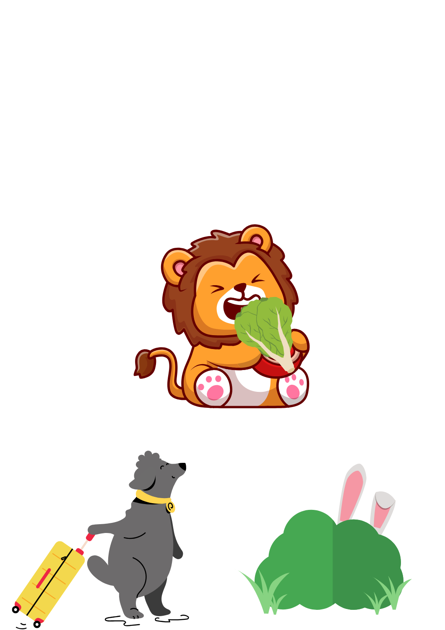
Inspiratie deel 2: nieuwe kennis aanbieden
Wat kunnen de dieren zelf doen?
Dieren kunnen zelf soms manieren vinden om te overleven, maar vaak hebben ze hulp van mensen nodig.
Wat kunnen dieren zelf doen?
Soms passen dieren zich aan als hun leefomgeving verandert:
Ze verhuizen naar een ander gebied.
Ze gaan anders eten als hun voedsel opraakt.
Ze verstoppen zich beter voor vijanden.
Maar: niet alle dieren kunnen dit. Sommige dieren leven alleen op één plek of eten maar één soort voedsel. Dan hebben ze hulp nodig.
5-6

Slide 72
Inspiratie deel 2: nieuwe kennis aanbieden
De dodo vs. de overlevers
Dier | Wat gebeurde er met dit dier? | Wat hielp om te overleven?
dodo | Uitgestorven rond 1680 | Kon niet vliegen, had geen angst voor mensen, kon zich niet verdedigen tegen nieuwe dieren zoals ratten en varkens. Had een beperkt leefgebied (alleen Mauritius).
Rat | Leeft wereldwijd | Slim, eet (bijna) alles, plant zich snel voort, verstopt zich goed, past zich aan elke omgeving aan – zelfs in steden.
Kraai | Leeft wereldwijd | Erg intelligent, leert van fouten, eet van alles (alleseter), gebruikt gereedschap, leeft vaak dicht bij mensen.
Haai | Bestaat al honderden miljoenen jaren | Sterk jachtinstinct, aan top van de voedselketen, aangepast aan het leven in zee. Maar: sommige soorten worden nu wel bedreigd.
5-6

Slide 73
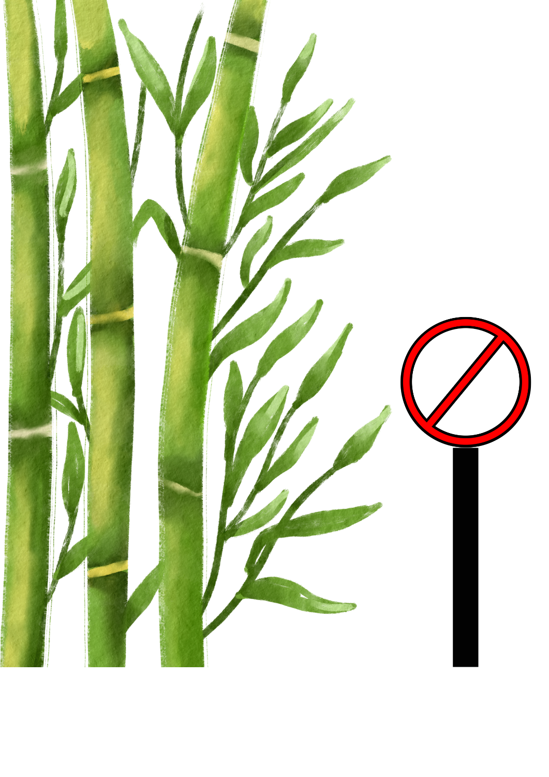
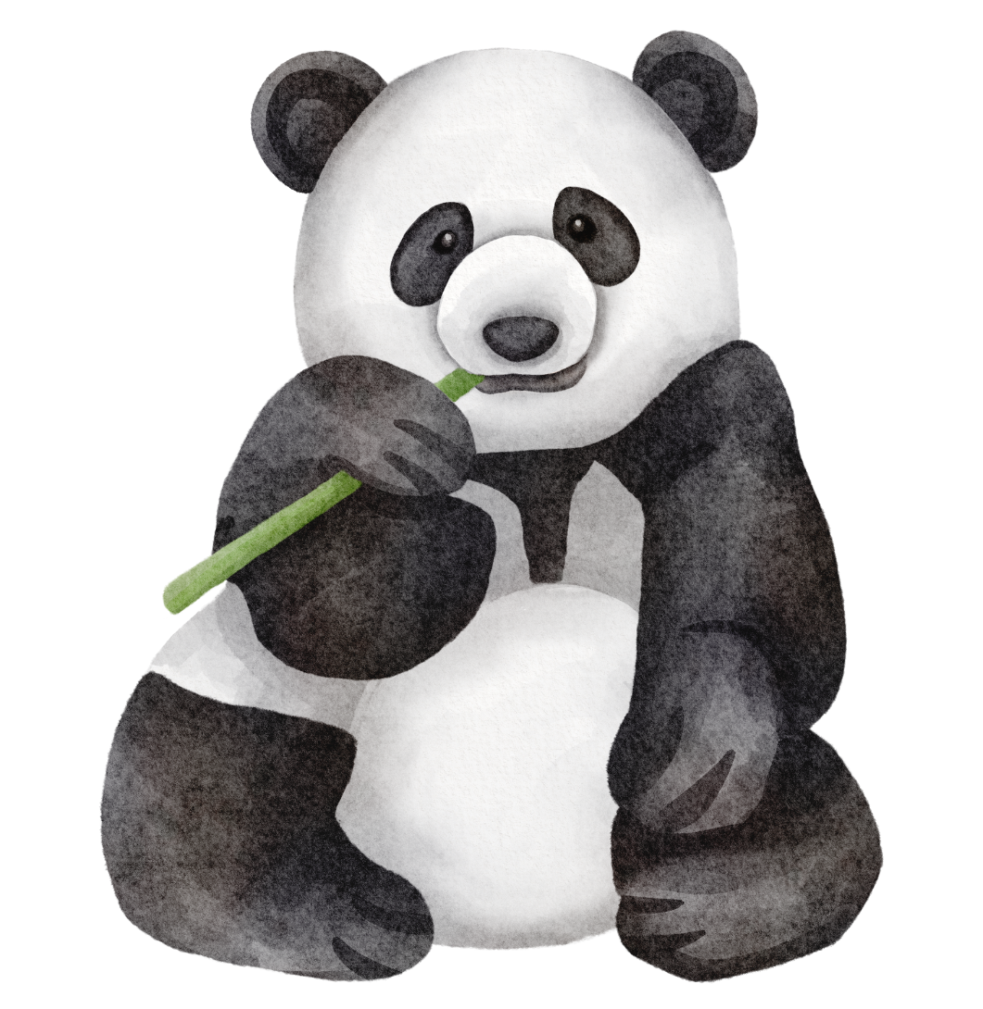
Inspiratie deel 2: nieuwe kennis aanbieden
1
Wat kunnen de mensen doen om de
dieren te helpen?
Beschermen van leefgebieden
Bossen, zeeën en rivieren beschermen.
Nationale parken en reservaten aanleggen.
Geen plastic of afval in de natuur gooien.
Voorbeeld: De panda leeft in China in bamboebossen. Die bossen worden nu beschermd, zodat de panda genoeg te eten heeft.
5-6

Slide 74
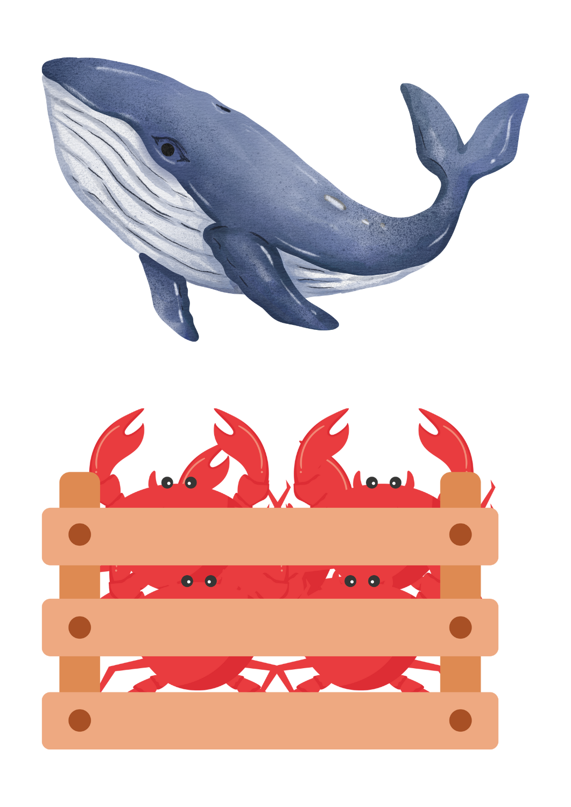
Inspiratie deel 2: nieuwe kennis aanbieden
2
Wat kunnen de mensen doen om de
dieren te helpen?
Geen jacht op bedreigde dieren
Dieren niet doden voor hun vacht, hoorn of vlees.
Jachtverboden instellen.
Voorbeeld: De walvis werd vroeger veel gejaagd. Nu is dat op veel plekken verboden en gaat het beter met sommige soorten.
5-6

Slide 75
Inspiratie deel 2: nieuwe kennis aanbieden
3
Wat kunnen de mensen doen om de
dieren te helpen?
Gevaarlijke exoten weg houden
Oppassen met het uitzetten van nieuwe dieren of planten in een gebied.
Zorgen dat meegebrachte dieren geen schade aanrichten.
Voorbeeld: In Australië worden konijnen die ooit zijn meegebracht nu beperkt, omdat ze het landschap veranderen en andere dieren verdringen.
5-6

Slide 76
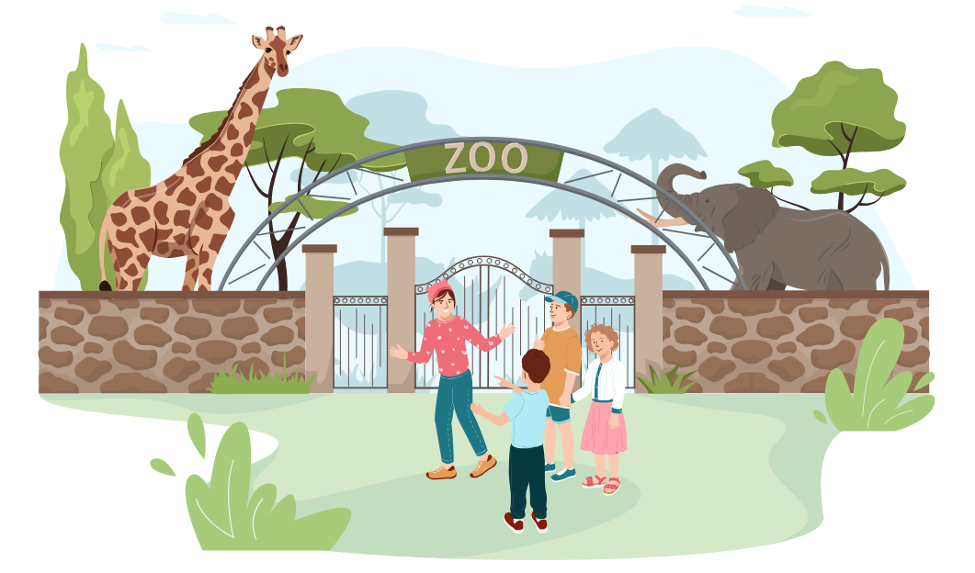
Inspiratie deel 2: nieuwe kennis aanbieden
4
Wat kunnen de mensen doen om de
dieren te helpen?
Dieren helpen in dierentuinen of opvangplekken
Sommige dieren krijgen een nieuw thuis in een veilige omgeving.
Ze kunnen daar voortplanten en soms later weer in het wild worden uitgezet.
Voorbeeld: De Californische condor was bijna uitgestorven. Door een fokprogramma in dierentuinen leven er nu weer condors in het wild.
5-6

Slide 77
Inspiratie deel 2: nieuwe kennis aanbieden
Zou de dodo vandaag kunnen overleven? Wat zou anders zijn?
5-6

Slide 78
Vaardigheden
De dodo krijgt een tweede kans
Werkvorm:
De kinderen schrijvenn of vertellen een verhaal waarin de dodo terugkomt op aarde, maar dit keer heeft hij een paar handige aanpassingen meegekregen...
Checklist bij werkvorm (wanneer heb je de opdracht behaald?)
Je hebt in je verhaal de volgende punten omschreven:
Hoe ziet de dodo er nu uit?
Hoe beweegt hij zich nu?
Wat eet de dodo?
Hoe beschermt hij zichzelf?
Het verhaal is minimaal een half A4 lang.
Je hebt na het schrijven van het verhaal ook een tekening gemaakt van hoe de ‘nieuwe’ dodo er nu uitziet.
Klaar-/verdiepingsopdrachten:
Maak de dodo van klei. Hoe ziet hij er nu uit?
Maak een waarschuwingsposter voor een bedreigd dier via Canva.
Hoe had de dodo het wel kunnen overleven?
Hoe zou de dodo eruit zien als hij het wel had overleefd?
Wat zou jij doen als je een onbekend dier tegenkomt?
5-6

Slide 79
Reflectiewerkvorm
De Super Dodo
Vertel in een klein groepje waarom jouw dodo
het zou kunnen overleven.
5-6

Slide 80
Groepen 7-8

Slide 81
Doelen
Kennis: "Ik heb een brede algemene ontwikkeling” kennis maken met de wereld om je heen | Ik weet wat een _____ is en hoe deze is uitgestorven. Ik weet dat soorten kunnen uitsterven en wat oorzaken van de uitstervende diersoorten zijn. Ik weet dat uitsterven door menselijk handelen komt (vb. Mauritius).
Inzicht: (Denkbubbels) "Ik weet wie ik ben en wat ik wil” reflectie op jezelf en de wereld | Ik kan bedenken hoe de ______ het wel had kunnen overleven (creatief denken). Ik kan bedenken hoe de ______ eruit zou hebben gezien als hij het wel had overleefd (perspectief nemen). 8+: Ik kan twee manieren bedenken om een bedreigd diersoort te redden (creatief denken). 8+: Ik bedenk welk dier ik zelf het belangrijkst vind om nu meteen te redden (persoonlijke relevantie).
Vaardigheden: "Ik kan mijn kennis en inzicht toepassen in mijn leren, mijn leven en de omgang met de mensen om mij heen.” Werkvormen, toepassingen en de transfer van het geleerde naar nieuwe situaties. | Ik kan een fantasieverhaal schrijven van een A4 lang. Ik kan een tekening maken bij mijn fantasieverhaal. Ik kan een waarschuwingsposter maken via Canva (klaaropdracht). 8+: Ik kan via Canva een poster/ stappenplan maken om een bedreigd diersoort te redden.
Notes:
Bij _______ invullen: dodo. Let op! Vertel eerst nog niet dat het om een dodo gaat, dit ontdekken de kinderen zelf tijdens inspiratie deel 1.

Slide 82
Programma van vanmiddag
We gaan vanmiddag aan de slag met de volgende opdrachten:
De geheimzinnige vogel
Filmpje kijken
Quiz
Uitsterven van diersoorten
De ______ krijgt een tweede kans!
Reflectie
7-8

Slide 83
Inspiratie deel 1: nieuwsgierigheid prikkelen en voorkennis activeren
De geheimzinnige vogel van Mauritius
De geheimzinnige vogel van Mauritius heeft lang geleden echt bestaan. In het jaar 1601 voer het Nederlandse schip De Gelderland over de Indische Oceaan. Aan boord was Joris Joostensz Laerle. Hij had een bijzondere taak: hij was zowel ziekentrooster als onderstuurman. Dat betekent dat hij de bemanning hielp als ze ziek waren en ook hielp bij het navigeren van het schip.
Tijdens een tussenstop op het eiland Mauritius zag hij een vreemde vogel. Deze vogel had nog nooit iemand in Europa gezien. Hij was groot, had kleine vleugels en kon niet vliegen. De vogel liep gewoon tussen de mensen door, omdat hij geen gevaar kende. Op het eiland leefden geen roofdieren, dus de ______ hoefde nergens bang voor te zijn.
Joris Joostensz Laerle maakte tekeningen van de ______. Dat zijn de eerste tekeningen die ooit van deze vogel zijn gemaakt op Mauritius. Dankzij zijn werk weten we nu hoe deze bijzondere vogel eruit heeft gezien.
De ______ verdween snel nadat mensen op het eiland kwamen. Ze vingen hem voor zijn vlees, en ook de dieren die ze meebrachten, zoals ratten, katten en varkens, zorgden ervoor dat de eieren van de ______ werden opgegeten. Daardoor stierf hij uit.
Vandaag de dag is de ______ een symbool geworden voor dieren die door mensen zijn verdwenen. De tekeningen van Laerle zijn nog steeds belangrijk voor onderzoekers.
7-8
Weet jij over welke vogel de tekst gaat?

Slide 84
Inspiratie deel 1: nieuwsgierigheid prikkelen en voorkennis activeren
De dodo
Waarom dachten mensen toen niet aan de gevolgen van het ingrijpen in de natuur?
Eerste tekeningen van de dodo, door Joris Joostensz Laerle, 1601
7-8
Notes:
Bron: https://www.atlasofmutualheritage.nl

Slide 85
Inspiratie deel 2: nieuwe kennis aanbieden
De dodo
Wat zijn oorzaken voor het uitsterven van de dodo? Maak een lijstje.
7-8
Notes:
Filmpje Klokhuis: https://schooltv.nl/video/het-klokhuis-dodo/#q=de%20dodo

Slide 86
Inspiratie deel 2: nieuwe kennis aanbieden
De dodo
Bekijk het Klokhuisfilmpje over de dodo:
7-8
Notes:
Filmpje Klokhuis: https://schooltv.nl/video/het-klokhuis-dodo/#q=de%20dodo (15 minuten)

Slide 87
Inspiratie deel 2: nieuwe kennis aanbieden
De dodo
Wat zijn oorzaken voor het uitsterven van de dodo? Maak een lijstje.
7-8
Notes:
Filmpje Klokhuis: https://schooltv.nl/video/het-klokhuis-dodo/#q=de%20dodo

Slide 88
Inspiratie deel 2: nieuwe kennis aanbieden
De dodo
Vergelijk je antwoorden met een ander groepje. Vul eventueel je eigen lijstje aan.
7-8

Slide 89
Inspiratie deel 2: nieuwe kennis aanbieden
Waar of niet waar?
De dodo kwam voor in het verhaal van Alice in Wonderland.
7-8

Slide 90
Inspiratie deel 2: nieuwe kennis aanbieden
Waar of niet waar?
De dodo kwam voor in het verhaal van Alice in Wonderland.
7-8
Notes:
Waar

Slide 91
Inspiratie deel 2: nieuwe kennis aanbieden
Waar of niet waar?
De officiële naam van de dodo is reetkapje of hoofdkapje.
7-8
Notes:
Waar, Waarom hij dodo heet is niet precies bekend. Waarschijnlijk komt het van dodaars, dot aars, van het dotje veren op zijn kont. De wetenschappelijke naam is Raphus Cucullatus en vrijvertaald is dat reetkapje of hoofdkapje.

Slide 92
Inspiratie deel 2: nieuwe kennis aanbieden
Waar of niet waar?
De officiële naam van de dodo is reetkapje of hoofdkapje.
Raphus Cucullatus
7-8
Notes:
Waar, Waarom hij dodo heet is niet precies bekend. Waarschijnlijk komt het van dodaars, dot aars, van het dotje veren op zijn kont. De wetenschappelijke naam is Raphus Cucullatus en vrijvertaald is dat reetkapje of hoofdkapje.

Slide 93
Inspiratie deel 2: nieuwe kennis aanbieden
Waar of niet waar?
De ontdekkingsreizigers vonden de dodo lekker smaken.
7-8
Notes:
Niet waar, De ontdekkingsreizigers kwamen uitgehongerd aan. Ze zagen een prachtig eiland met mooie dieren als vogels en reuze schildpadden. Die werden opgegeten, maar de dodo vonden ze helemaal niet lekker. Walgelijk zelfs, hij stond bekend als de walgvogel.

Slide 94
Inspiratie deel 2: nieuwe kennis aanbieden
Waar of niet waar?
De ontdekkingsreizigers vonden de dodo lekker smaken.
7-8
Notes:
Niet waar, De ontdekkingsreizigers kwamen uitgehongerd aan. Ze zagen een prachtig eiland met mooie dieren als vogels en reuze schildpadden. Die werden opgegeten, maar de dodo vonden ze helemaal niet lekker. Walgelijk zelfs, hij stond bekend als de walgvogel.

Slide 95
Inspiratie deel 2: nieuwe kennis aanbieden
Waar of niet waar?
De dodo kwam voor in heel Afrika.
7-8
Notes:
niet waar, alleen op Mauritius

Slide 96
Inspiratie deel 2: nieuwe kennis aanbieden
Waar of niet waar?
De dodo kwam voor in heel Afrika.
7-8
Notes:
niet waar, alleen op Mauritius

Slide 97
Inspiratie deel 2: nieuwe kennis aanbieden
Waar of niet waar?
De dodo is door de ontdekkingsreizigers in 100 jaar uitgestorven.
7-8
Notes:
Waar

Slide 98
Inspiratie deel 2: nieuwe kennis aanbieden
Waar of niet waar?
De dodo is door de ontdekkingsreizigers in 100 jaar uitgestorven.
7-8
Notes:
Waar, Bron afbeelding: Naturalis

Slide 99
Inspiratie deel 2: nieuwe kennis aanbieden
Waar of niet waar?
De dodo heeft zichzelf aangepast aan de weersomstandigheden: vleugels om van het eiland af te kunnen vliegen als het zou regenen.
7-8
Notes:
Niet waar, de dodo heeft zich aangepast: hij werd lekker dik, kreeg een dik verenpak en met zijn vleugels kon hij niet meer vliegen. Hij hoefde namelijk ook niet meer te vliegen, hij wilde op het eiland blijven.

Slide 100
Inspiratie deel 2: nieuwe kennis aanbieden
Waar of niet waar?
De dodo heeft zichzelf aangepast aan de weersomstandigheden: vleugels om van het eiland af te kunnen vliegen als het zou regenen.
7-8
Notes:
Niet waar, de dodo heeft zich aangepast: hij werd lekker dik, kreeg een dik verenpak en met zijn vleugels kon hij niet meer vliegen. Hij hoefde namelijk ook niet meer te vliegen, hij wilde op het eiland blijven.

Slide 101
Inspiratie deel 2: nieuwe kennis aanbieden
Waar of niet waar?
De onderzoekers hebben maar liefst 10.000 botten opgegraven.
7-8
Notes:
Waar

Slide 102
Inspiratie deel 2: nieuwe kennis aanbieden
Waar of niet waar?
De onderzoekers hebben maar liefst 10.000 botten opgegraven.
7-8
Notes:
Waar, Bron afbeelding Naturalis

Slide 103
Inspiratie deel 2: nieuwe kennis aanbieden
Waar of niet waar?
De dodo was zo groot als een eend.
7-8
Notes:
Niet waar, de dodo was zo groot als een zwaan.

Slide 104
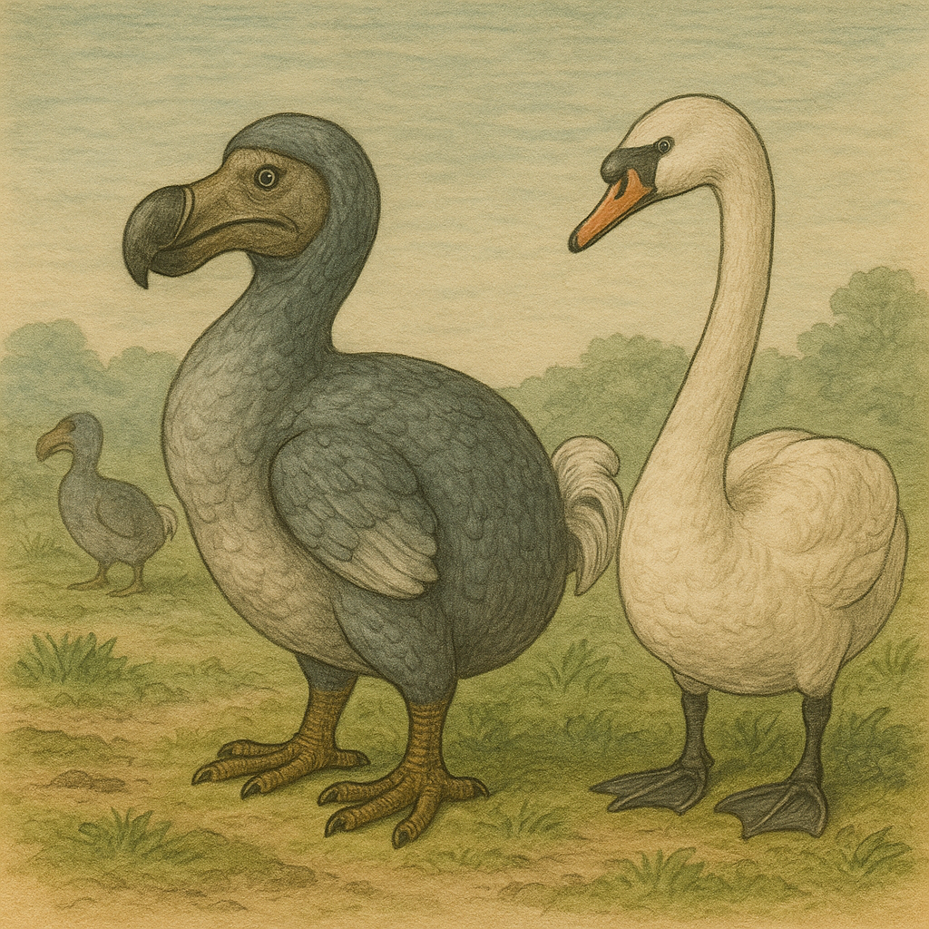
Inspiratie deel 2: nieuwe kennis aanbieden
Waar of niet waar?
De dodo was zo groot als een eend.
7-8
Notes:
Niet waar, de dodo was zo groot als een zwaan.

Slide 105
Inspiratie deel 2: nieuwe kennis aanbieden
1
Oorzaken van uitsterven van dieren
Jacht Mensen jagen op dieren om ze te vangen of te doden, bijvoorbeeld voor hun vlees, huid of andere lichaamsdelen.
Voorbeeld bij de dodo: Zeelieden jaagden op de dodo om hem op te eten. Omdat hij niet bang was voor mensen, konden ze hem gemakkelijk vangen.
Vandaag de dag: Sommige dieren worden nog steeds bedreigd doordat mensen op ze jagen, zoals olifanten (voor hun ivoor) of neushoorns (voor hun hoorn).
7-8

Slide 106
Inspiratie deel 2: nieuwe kennis aanbieden
2
Oorzaken van uitsterven van dieren
Leefgebiedverlies Dieren hebben een plek nodig om te wonen: bossen, weilanden, rivieren of zeeën. Als mensen deze natuurgebieden weghalen (bijvoorbeeld om wegen, huizen of landbouwgrond te maken), verliezen dieren hun leefgebied.
Voorbeeld bij de dodo: Op Mauritius werd een deel van de natuur gekapt of veranderd, waardoor de dodo minder plek had om te leven en zich voort te planten.
Vandaag de dag: Dieren zoals de orang-oetan of het regenwoudkikkertje raken hun leefgebied kwijt door ontbossing of vervuiling.
7-8

Slide 107
Inspiratie deel 2: nieuwe kennis aanbieden
3
Oorzaken van uitsterven van dieren
Exoten Exoten zijn dieren of planten die ergens door mensen naartoe zijn gebracht, waar ze van nature niet voorkwamen. Soms verstoren ze de natuur daar.
Voorbeeld bij de dodo: De mensen namen ratten, katten en varkens mee naar Mauritius. Deze aten de eieren van de dodo of maakten nesten kapot. De dodo hoefde zich vroeger nooit tegen zulke dieren te beschermen.
Vandaag de dag: Sommige kikkers, vissen of planten bedreigen de natuur in andere landen omdat ze daar niet thuishoren en de balans verstoren.
7-8

Slide 108
Inspiratie deel 2: nieuwe kennis aanbieden
Hoe kunnen dieren wel overleven?
Bedenk in een groepje van 4 samen oplossingen. Vul eerst je eigen ideeën in en overleg daarna met je groepje. Kom samen tot de 5 beste ideeën.
7-8
Download de bijlagen via www.noordwijksemethode.nl
Notes:
Uitleg werkvorm Placemat: In elke groep ligt een blad verdeeld in vier vakken en één middenvak. Elke leerling schrijft zijn antwoord op de vraag van de leerkracht in zijn vak. Na overleg wordt het groepsantwoord in het middenvak geschreven. De placemat is te vinden in de bijlagen horend bij het atelier biologie in het inspiratieboekje.

Slide 109
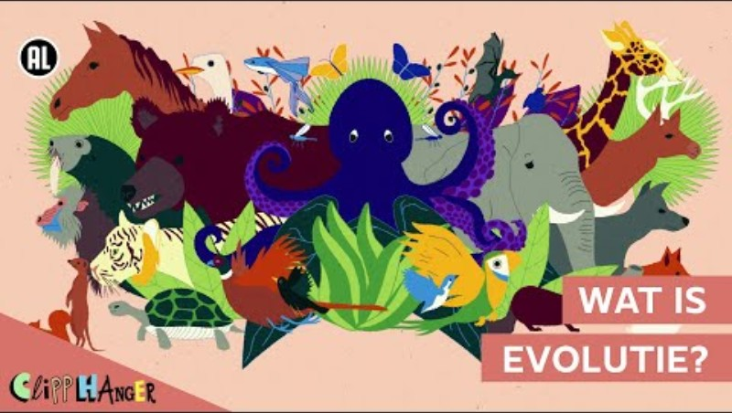
Inspiratie deel 2: nieuwe kennis aanbieden
De evolutietheorie
Wat is evolutie?
Maak aantekeningen tijdens het filmpje.
7-8
Notes:
Filmpje: https://www.youtube.com/watch?v=1wdXY4o8I1I (01:35 min)

Slide 110
Inspiratie deel 2: nieuwe kennis aanbieden
De evolutietheorie
Dieren veranderen langzaam over een héél lange tijd. De dieren die het beste passen bij hun omgeving, overleven en krijgen jongen. Dat heet natuurlijke selectie.
7-8
Overleg in tweetallen:
Hoe zou een bruine beer op de Noordpool kunnen overleven?

Slide 111
Inspiratie deel 2: nieuwe kennis aanbieden
De evolutietheorie
De bruine beer krijgt jongen. De jongen met een iets lichtere vacht vingen meer vis, omdat ze minder opvielen dan de donkere beren. Die lichte beren kregen op hun beurt weer jongen met een nog lichtere vacht. Uiteindelijk werden sommige beren bijna helemaal wit. En dat is waarom er vandaag de dag ijsberen op de Noordpool leven!
7-8

Slide 112
Inspiratie deel 2: nieuwe kennis aanbieden
De dodo en de evolutietheorie:
Wat leren we ervan?
Thema | Inzicht
Aanpassing aan omgeving | De dodo leefde op een eiland zonder roofdieren. Hij hoefde niet te vliegen of zich te verstoppen. Dat werkte prima – tot de mensen kwamen.
Geen tijd voor evolutie | De dodo kon zich niet snel genoeg aanpassen aan de nieuwe vijanden (zoals mensen, ratten, varkens). Zijn gedrag en bouw pasten niet meer bij de nieuwe situatie.
Natuurlijke selectie werkt langzaam | Evolutie gebeurt over duizenden jaren. Maar de veranderingen op Mauritius gingen zó snel, dat de dodo geen kans had om zich aan te passen.
Vergelijking met dieren die wel overleefden | Ratten, kraaien en andere dieren vermenigvuldigen zich snel en zijn flexibel in gedrag en voedselkeuze – dat helpt bij overleven.
7-8

Slide 113
Inspiratie deel 2: nieuwe kennis aanbieden
Wat kunnen de dieren zelf doen?
Dieren kunnen zelf soms manieren vinden om te overleven, maar vaak hebben ze hulp van mensen nodig.
Wat kunnen dieren zelf doen?
Soms passen dieren zich aan als hun leefomgeving verandert:
Ze verhuizen naar een ander gebied.
Ze gaan anders eten als hun voedsel opraakt.
Ze verstoppen zich beter voor vijanden.
Maar: niet alle dieren kunnen dit. Sommige dieren leven alleen op één plek of eten maar één soort voedsel. Dan hebben ze hulp nodig.
7-8

Slide 114
Inspiratie deel 2: nieuwe kennis aanbieden
De dodo vs. de overlevers
Dier | Wat gebeurde er met dit dier? | Wat hielp om te overleven?
dodo | Uitgestorven rond 1680 | Kon niet vliegen, had geen angst voor mensen, kon zich niet verdedigen tegen nieuwe dieren zoals ratten en varkens. Had een beperkt leefgebied (alleen Mauritius).
Rat | Leeft wereldwijd | Slim, eet (bijna) alles, plant zich snel voort, verstopt zich goed, past zich aan elke omgeving aan – zelfs in steden.
Kraai | Leeft wereldwijd | Erg intelligent, leert van fouten, eet van alles (alleseter), gebruikt gereedschap, leeft vaak dicht bij mensen.
Haai | Bestaat al honderden miljoenen jaren | Sterk jachtinstinct, aan top van de voedselketen, aangepast aan het leven in zee. Maar: sommige soorten worden nu wel bedreigd.
7-8

Slide 115
Inspiratie deel 2: nieuwe kennis aanbieden
1
Wat kunnen de mensen doen om de
dieren te helpen?
Beschermen van leefgebieden
Bossen, zeeën en rivieren beschermen.
Nationale parken en reservaten aanleggen.
Geen plastic of afval in de natuur gooien.
Voorbeeld: De panda leeft in China in bamboebossen. Die bossen worden nu beschermd, zodat de panda genoeg te eten heeft.
7-8

Slide 116
Inspiratie deel 2: nieuwe kennis aanbieden
2
Wat kunnen de mensen doen om de
dieren te helpen?
Geen jacht op bedreigde dieren
Dieren niet doden voor hun vacht, hoorn of vlees.
Jachtverboden instellen.
Voorbeeld: De walvis werd vroeger veel gejaagd. Nu is dat op veel plekken verboden en gaat het beter met sommige soorten.
7-8

Slide 117
Inspiratie deel 2: nieuwe kennis aanbieden
3
Wat kunnen de mensen doen om de
dieren te helpen?
Gevaarlijke exoten weg houden
Oppassen met het uitzetten van nieuwe dieren of planten in een gebied.
Zorgen dat meegebrachte dieren geen schade aanrichten.
Voorbeeld: In Australië worden konijnen die ooit zijn meegebracht nu beperkt, omdat ze het landschap veranderen en andere dieren verdringen.
7-8

Slide 118
Inspiratie deel 2: nieuwe kennis aanbieden
4
Wat kunnen de mensen doen om de
dieren te helpen?
Dieren helpen in dierentuinen of opvangplekken
Sommige dieren krijgen een nieuw thuis in een veilige omgeving.
Ze kunnen daar voortplanten en soms later weer in het wild worden uitgezet.
Voorbeeld: De Californische condor was bijna uitgestorven. Door een fokprogramma in dierentuinen leven er nu weer condors in het wild.
7-8

Slide 119
Inspiratie deel 2: nieuwe kennis aanbieden
Zou de dodo vandaag kunnen overleven? Wat zou anders zijn?
7-8

Slide 120
Vaardigheden
De dodo krijgt een tweede kans
Werkvorm:
De kinderen schrijvenn of vertellen een verhaal waarin de dodo terugkomt op aarde, maar dit keer heeft hij een paar handige aanpassingen meegekregen...
Checklist bij werkvorm (wanneer heb je de opdracht behaald?)
Je hebt eerst goed nagedacht over welke aanpassingen de dodo nodig zou hebben om het wel te overleven (de ontdekkingsreizigers, de exoten die mee werden gebracht en de omgeving die aan werd getast).
In je verhaal de volgende punten omschreven:
Hoe ziet de dodo er nu uit?
Hoe beweegt hij zich nu?
Wat eet de dodo?
Hoe beschermt hij zichzelf?
Het verhaal is ongeveer een A4 lang.
Je hebt na het schrijven van het verhaal ook een tekening gemaakt van hoe de ‘nieuwe’ dodo er nu uitziet.
Klaar-/verdiepingsopdrachten:
Maak de dodo van klei. Hoe ziet hij er nu uit?
Maak een waarschuwingsposter voor een bedreigd dier via Canva.
Hoe had de dodo het wel kunnen overleven?
Hoe zou de dodo eruit zien als hij het wel had overleefd?
Wat zou jij doen als je een onbekend dier tegenkomt?
7-8

Slide 121
Vaardigheden groep 8+
Dit nooit meer!
Werkvorm:
De dodo is uitgestorven door de mens, dat is heel erg en willen we voorkomen bij ander dieren. Maak een poster/ stappenplan om dit dier te redden via Canva.
Checklist bij werkvorm (wanneer heb je de opdracht behaald?)
Je hebt eerst de lijst van bedreigde diersoorten via het WWF bekeken: https://www.wwf.nl/dieren
Je hebt een bedreigd diersoort uitgekozen die jij wilt redden.
Je hebt minimaal twee creatieve manieren bedacht om dit dier te kunnen redden.
Je hebt onderzocht hoe de wereld eruit zou zien als dit dier er niet meer zou zijn (een goed voorbeeld: de bij!).
Je hebt jouw dier een ‘stem’ gegeven, wat zou dit dier tegen de mensen willen zeggen?
Je hebt deze informatie verwerkt in een poster die je hebt gemaakt via Canva.
Je hebt minimaal 3 afbeeldingen toegevoegd aan
Klaar-/verdiepingsopdrachten:
Schrijf een brief namens je dier aan de mensen, waarin het dier uitlegt wat er mis is en vraagt om hulp.
Onderzoek wat de verschillen en overeenkomsten zijn tussen dit bedreigde diersoort en de dodo. Voeg dit toe aan je poster.
Bedenk welke aanpassingen dit dier nodig heeft om te kunnen overleven, maak een tekening van dit ‘nieuwe’ dier (of maak van klei).
Welk bedreigde diersoort vind ik het meest belangrijk om nu meteen te redden?
Op welke twee creatieve manieren kan dit dier het redden?
8+
Notes:
Lijst bedreigde diersoorten: https://www.wwf.nl/dieren

Slide 122
Reflectiewerkvorm
De Super Dodo
Vertel in een klein groepje waarom jouw dodo
het zou kunnen overleven.
5-6

Slide 123
Reflectiewerkvorm
Meer weten?
Ben je enthousiast geworden over de Noordwijkse Methode?
We komen graag een vrijblijvende presentatie geven!
www.noordwijksemethode.nl

